Slide 1
1С-Битрикс: Управление сайтом
система управления интернет-проектами

Slide 2
Сайт - это часть бизнеса
Управляйте сайтом
быстро, просто и эффективно!
Безопасность Управление Коммуникации Web 2.0 Мобильность CMS Интернет-магазин Социальная сеть Многосайтовость CRM Производительность Поиск Веб-кластер Интеграция с 1С

Slide 3
Система управления сайтом, «движок», CMS (Content Management system, система управления контентом) –
это система с простым и понятным интерфейсом для управления всеми элементами сайта.

Slide 4
Администраторы сайта, менеджеры контента, маркетологи, управляющие интернет-магазином и другие ваши сотрудники управляют сайтом через Интернет (в браузере) в «закрытом» разделе.
Каждый сотрудник работает на сайте строго со своими правами доступа и видит только те элементы, которыми имеет право управлять.

Slide 5
Быстро. Просто. Эффективно.
1С-Битрикс: Управление сайтом
профессиональная система управления веб-проектами для:
корпоративных сайтов
интернет-магазинов
информационных порталов
онлайн-сообществ
социальных сетей
и других сайтов
www.1c-bitrix.ru

Slide 6
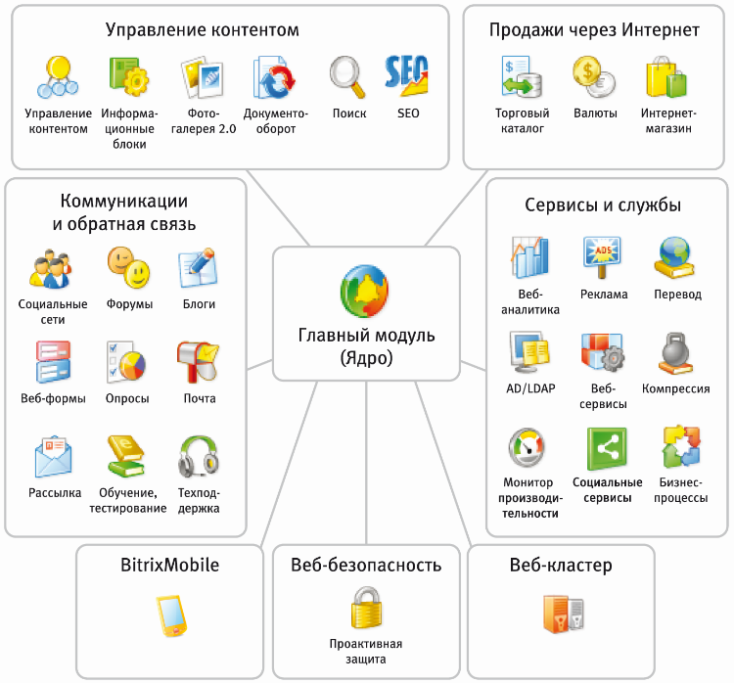
Чем вы управляете на сайте

Slide 7
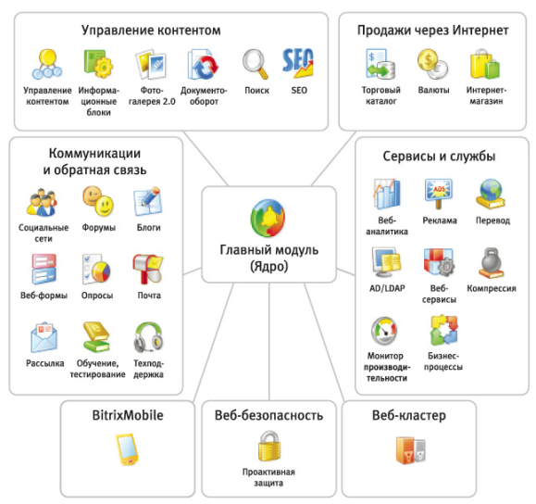
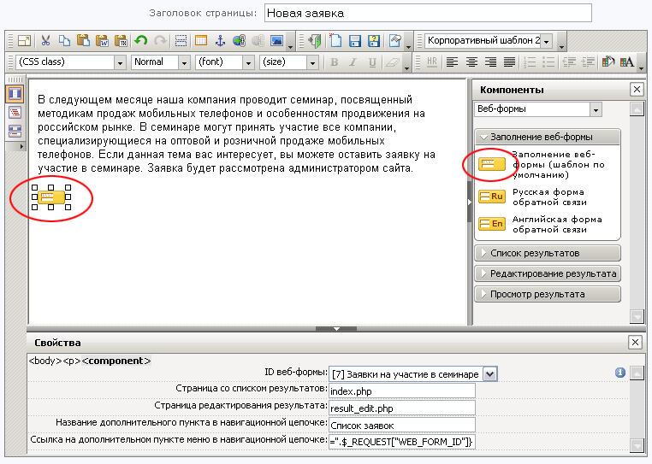
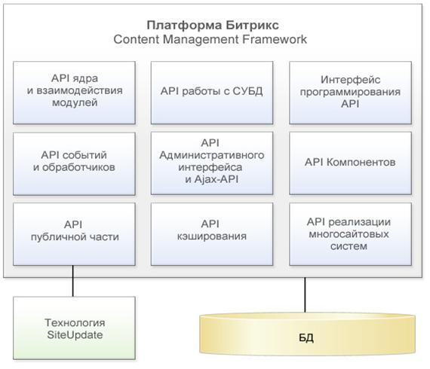
Платформа «1С-Битрикс»
Модули
Компоненты
Framework

Slide 8
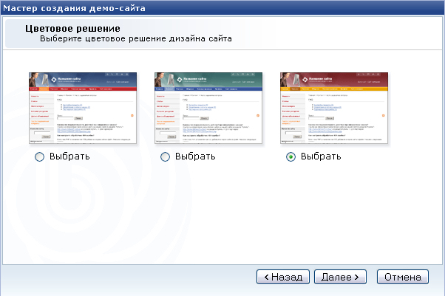
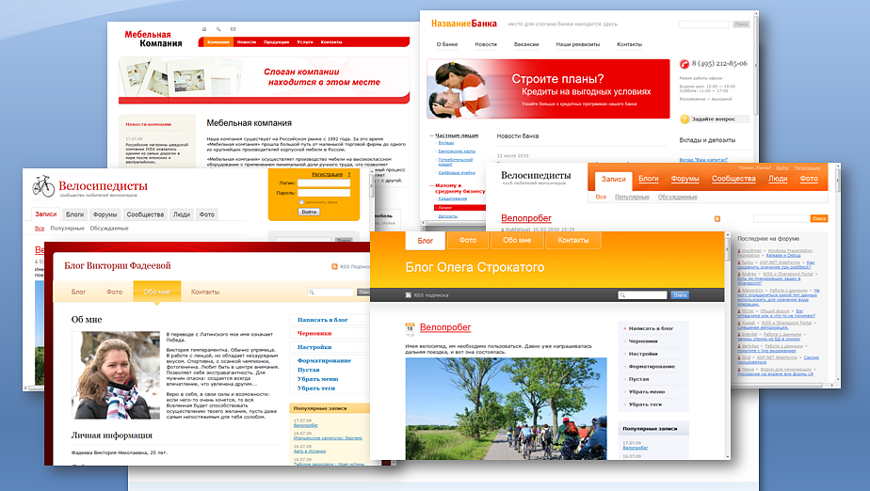
Платформа «1С-Битрикс»
Мастера
Шаблоны

Slide 9
Управление «над сайтом»

Slide 10
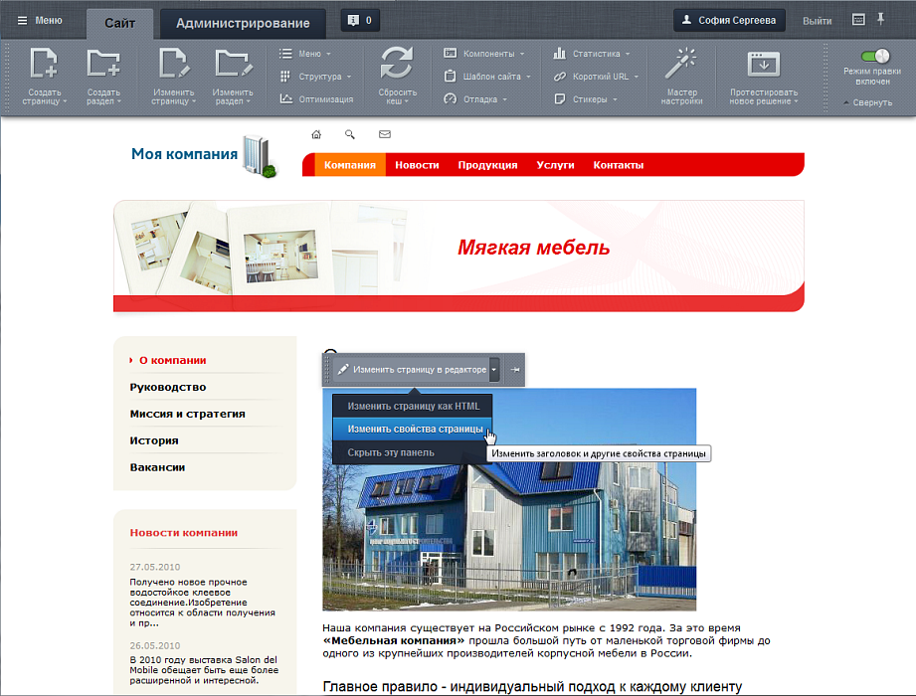
Интерфейс
«Re: Эрмитаж» - это интерфейс, который позволяет легко и просто управлять сайтом:
упрощает освоение системы управления сайтом
снижает долю ошибочных действий пользователей и затраты на их обучение
экономит время при внесении любых изменений на сайт

Slide 11
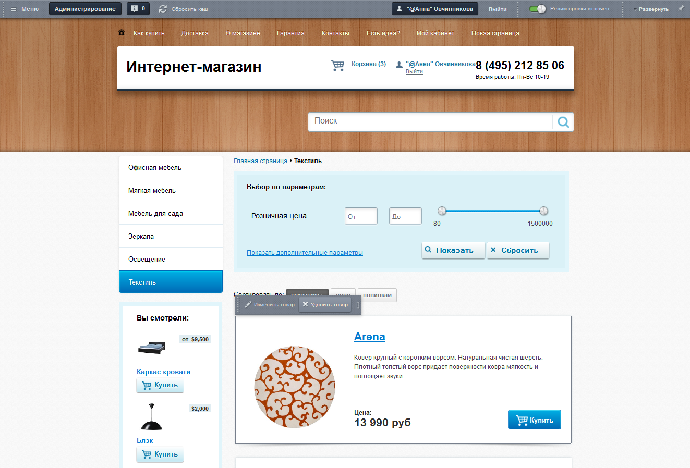
Режим правки
Контекстное меню компонента появляется при прохождении мышки над ним.
Это меню можно перенести, закрепить, представить в вертикальном или горизонтальном виде.

Slide 12
Управление «над сайтом»
Управление содержимым сайта непосредственно «по месту»
Кнопка Пуск с доступными по одному клику действиями
Мастера создания страниц, разделов, сложных функциональных страниц
Диалоги «над сайтом»

Slide 13
Отмена последнего действия
Не нужно бояться сделать что-то не так на странице, поскольку у вас всегда есть возможность отмены последнего действия.
После добавления, изменения страницы при необходимости вы просто отмените свое последнее действие.

Slide 14
Технологии и разработки в платформе «1С-Битрикс»
Юзабилити: Интерфейс «Эрмитаж»
Мобильные приложения для сайтов
Система безопасности: Проактивная защита
Производительность: Веб-кластер
Многосайтовость
Интеграция с «1С»
Интеграция с CRM
Система обновлений SiteUpdate
и другие

Slide 15
Управление контентом

Slide 16
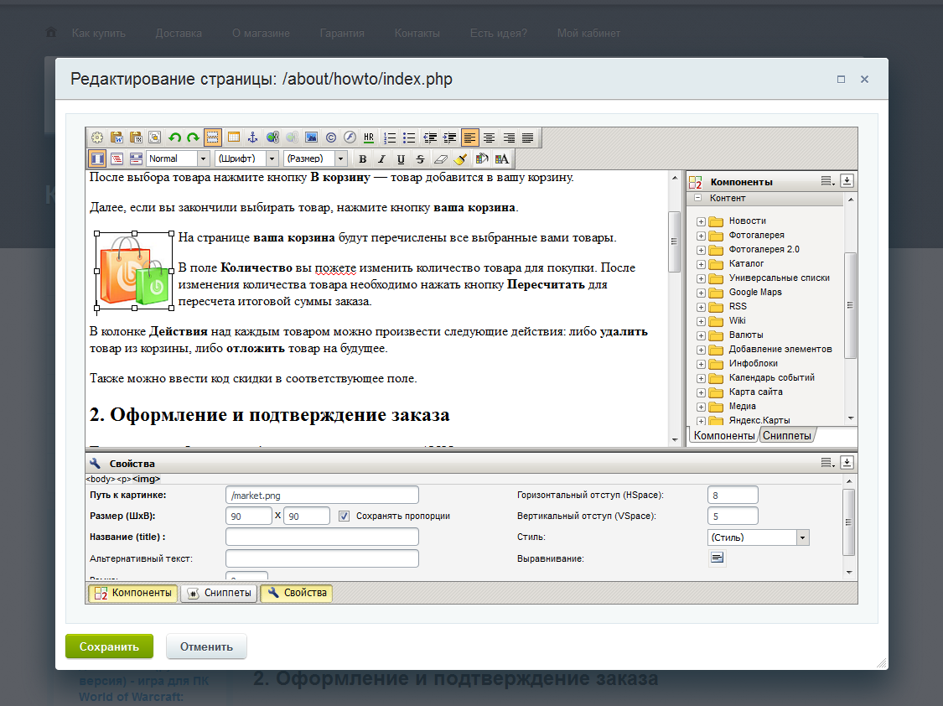
Визуальный редактор
С помощью визуального редактора вы можете изменять свои страницы на сайте в режиме реального времени - прямо через браузер.
Редактор позволяет не просто править и форматировать обычный текст, но и работать с визуальными компонентами.

Slide 17
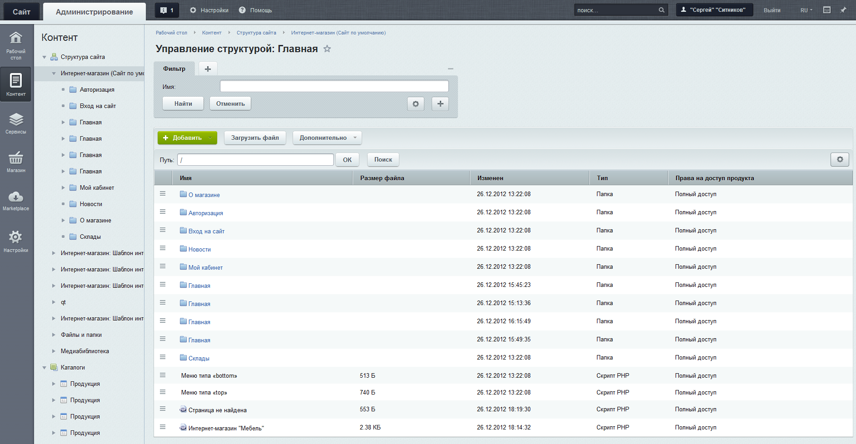
Структура сайта
В режиме Администрирование структура сайта представлена в виде привычного каталога папок и файлов. В структуре сайта можно копировать, переносить, удалять, создавать новые разделы и файлы сайта через веб-интерфейс.
Кнопка «Меню» обеспечивает привычный и быстрый доступ по одному клику ко всем возможностям вашего сайта.

Slide 18
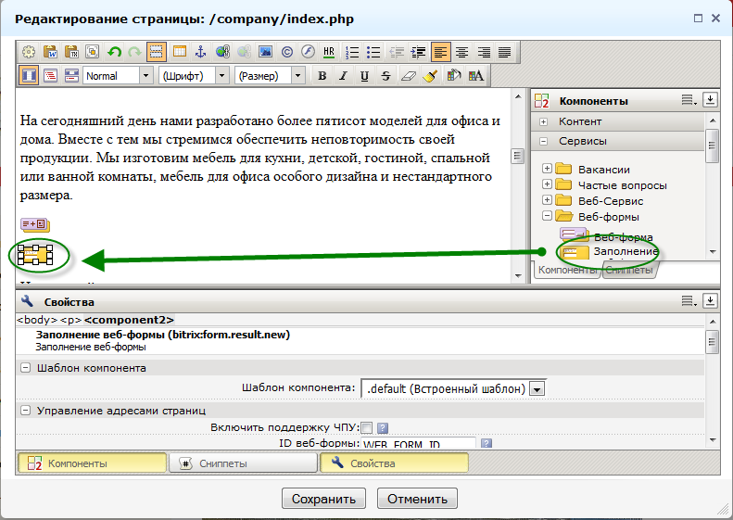
Работа с компонентами
Вы быстро выведете на страницу «динамическую» информацию, переместив с помощью курсора иконку в область редактирования страницы.
«Динамическими» могут быть: веб-формы, новости, каталог товаров, опросы, корзина с заказами, список обращений в техподдержку, форма подписки на рассылки и другие элементы.

Slide 19
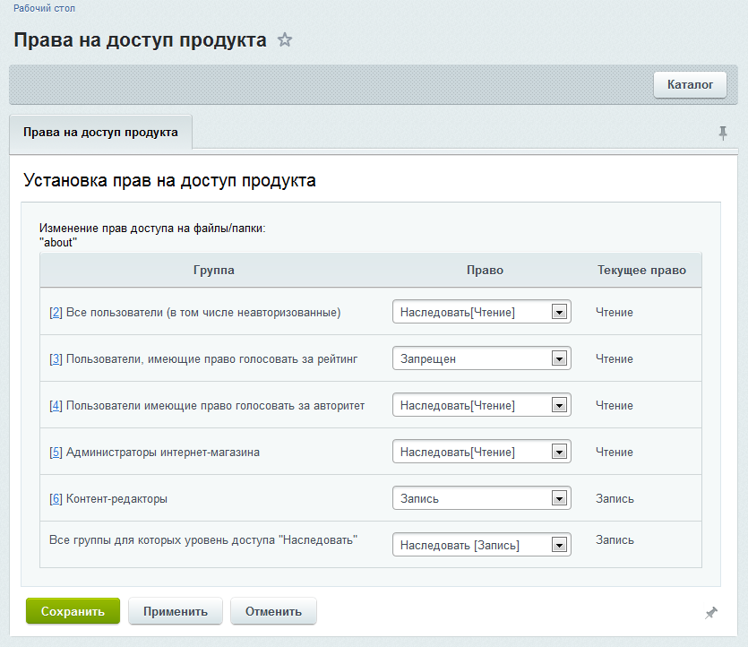
Права доступа к контенту
Неограниченное число групп пользователей (с разными правами доступа к сайту)
Неограниченное число зарегистрированных пользователей, возможность связи с любым числом групп
Распределение функциональных обязанностей и прав доступа по группам

Slide 20
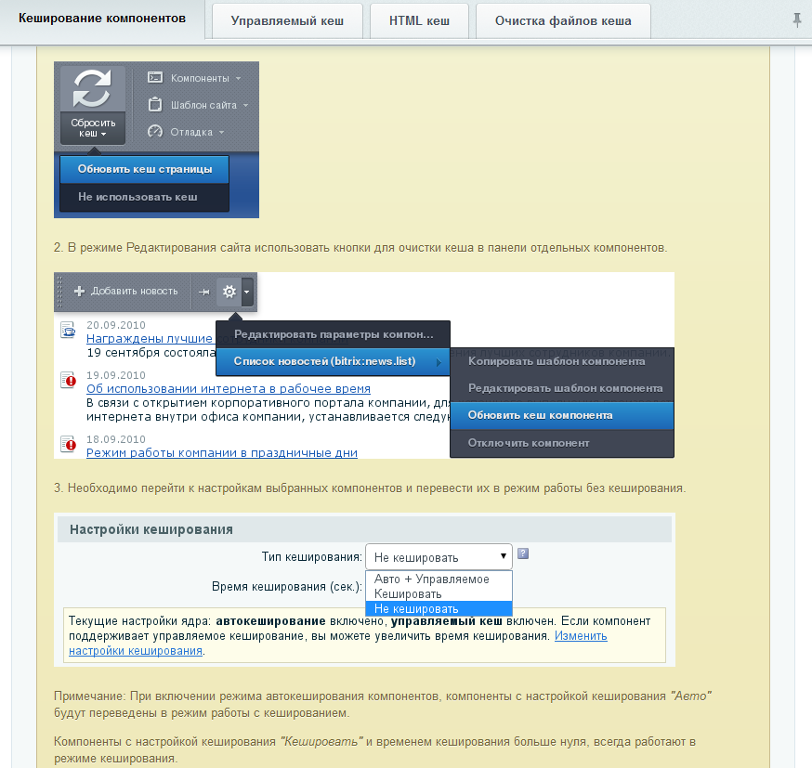
Управляемый «кеш»
Технология управляемого кеширования (Сache Dependencies) служит для удобной работы контент-редактора и автоматического обновления данных сразу после их изменения.
Эта технология позволяет отображать изменения на сайте, не дожидаясь обновления кеша, которое производится системой в заданные периоды времени.
Отредактируете или добавите новость, товар в каталоге или любой другой элемент информационного блока - и сразу увидите результаты работы.

Slide 21
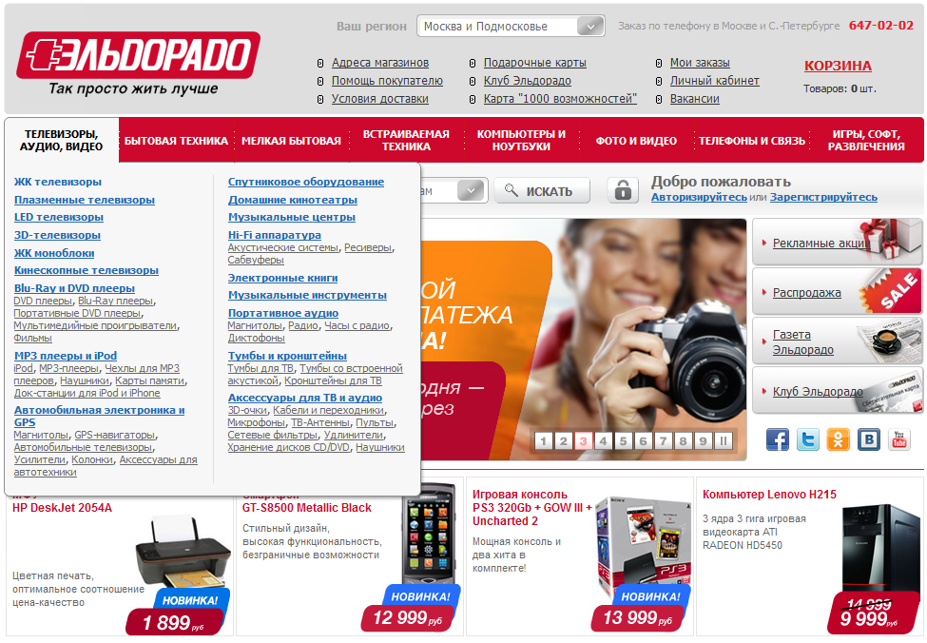
Информационные блоки
новостная лента, пресс-релизы;
статьи;
каталог товаров, сравнение товаров, параметрический поиск в каталоге;
архив файлов;
список вакансий, проектов;
сложные каталоги с большим количеством свойств, иерархическими свойствами, связями с другими каталогами (аксессуары, статьи по теме и т.п.);
любые объекты, для которых можно описать свойства и взаимосвязи с другими объектами.

Slide 22
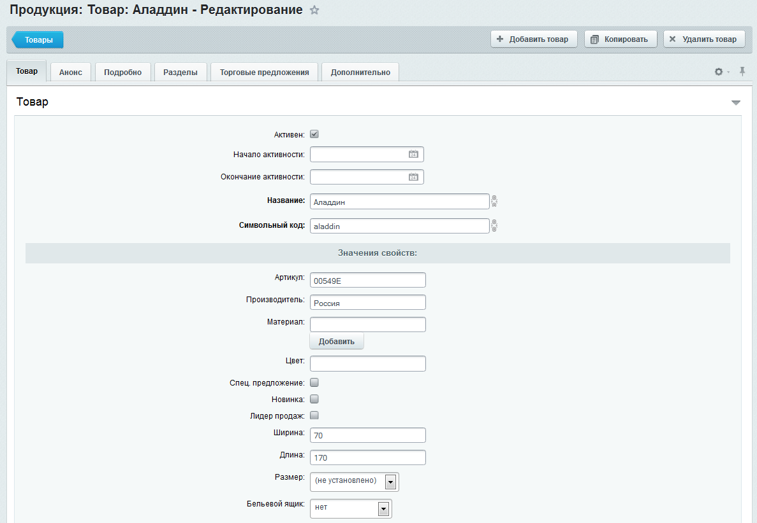
Информационные блоки
Вы можете:
определить любое количество свойств элемента;
создавать свойства типа "файл" для хранения изображений, звуков, видео, документов и любых других файлов;
выделить категории аналогичных или рекомендуемых товаров, статей;
отметить аналоги объекта, аксессуаров, подходящих для него, статей по теме и т.п.

Slide 23
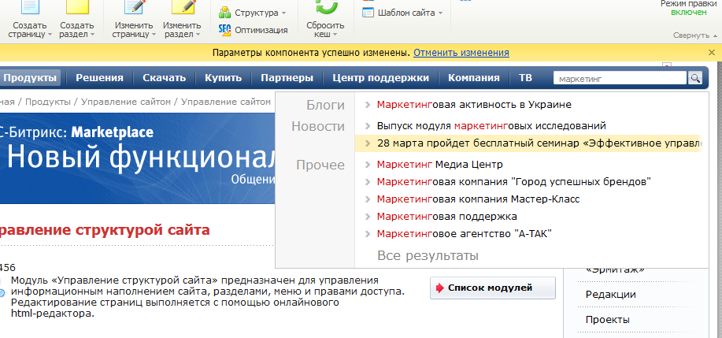
Морфологический поиск по сайту
Поисковый модуль осуществляет индексирование и поиск информации на сайте. Работает мгновенный поиск по заголовкам - новостей, блогов, групп, разделов и т.д.
При этом существенно облегчается и упрощается поиск нужных документов, тематических обсуждений и прочего материала на вашем сайте.

Slide 24
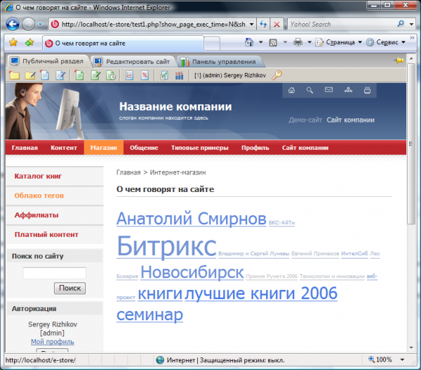
Облако тегов
В модуле поиска реализована полноценная технология индексации всех материалов сайта по тегам, а также поиска по тегам.
Т.е любой контент индексируется уже не только по тексту, но и по тегам, если они указаны.
В продукте реализована возможность ввода тегов в статических страницах, в информационных блоках (новости, каталоги товаров, статьи, аналитика, фотографии, файлы и т.п.), в форумах и блогах.
Облако тегов - точка доступа к поисковому механизму по тегам

Slide 25
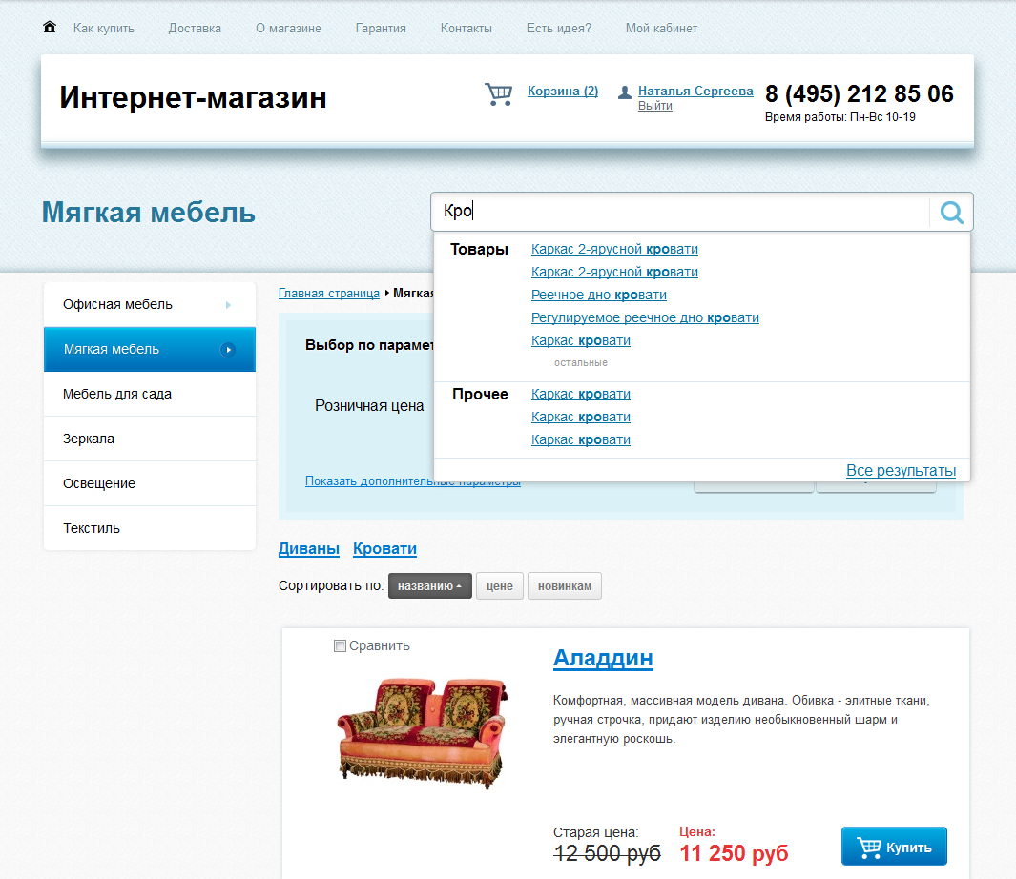
Поиск по контенту сайта с подсказками
При вводе запроса в поисковой строке на сайте предлагаются возможные варианты из контента: заголовков страниц, названий товаров, новостей, тем форумов, блогов и других элементов.
Поисковые подсказки удобно использовать, например, в интернет-магазине. Набирая название нужного товара, система правильно подскажет, какие товары есть на сайте, чтобы вы мгновенно перешли к нужной карточке.

Slide 26
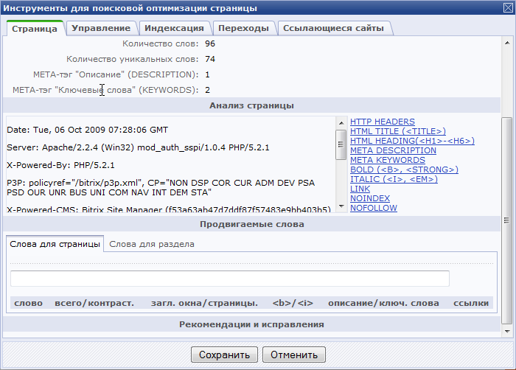
Поисковая оптимизация (SEO)
SEO-модуль работает с техническим исполнением сайта; выполняет информативную функцию, рассказывая пользователю, какие изменения необходимо внести на каждую страницу сайта, и показывает информацию обо всем сайте:
общее ссылочное ранжирование,
цитирование,
количество ссылок,
поисковые слова,
индексация поисковиками.

Slide 27
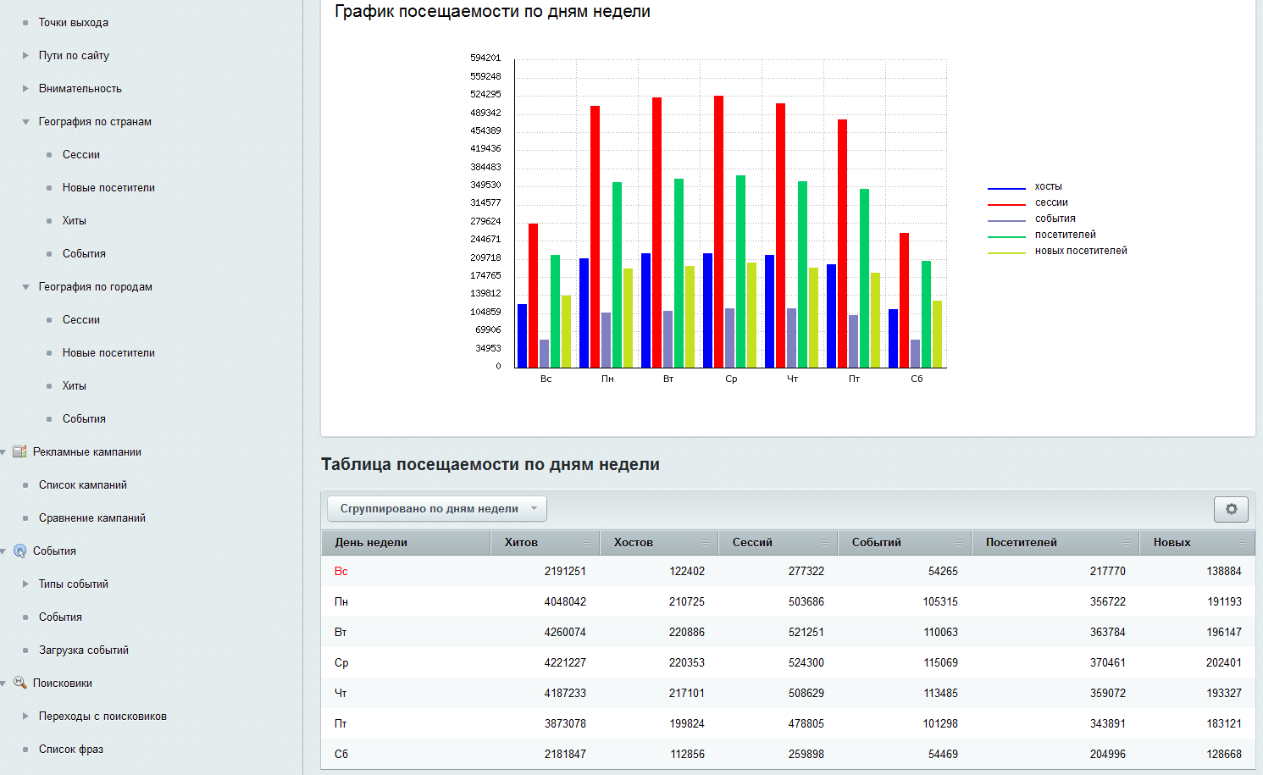
Адаптация продукта под
SEO-требования
продукт максимально готов к началу работы SEO-оптимизаторов;
техническое исполнение модуля соответствует SEO требованиям;
улучшенная «видимость» сайта поисковиками;
роли и права доступа к элементам управления для оптимизатора.

Slide 28
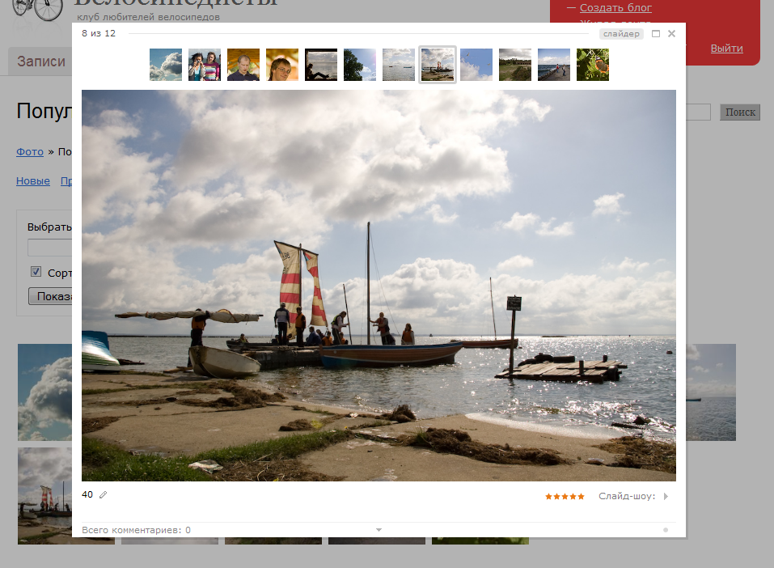
Фотогалерея 2.0
Загружайте ваши фотографии быстро и удобно, используя средства массовой загрузки фотографий, проводите голосование и добавляйте комментарии!
Массовая загрузка изображений
Голосование
Слайдер
Предзагрузка
Комментарии
Многопользовательские галереи (фотобанк)

Slide 29
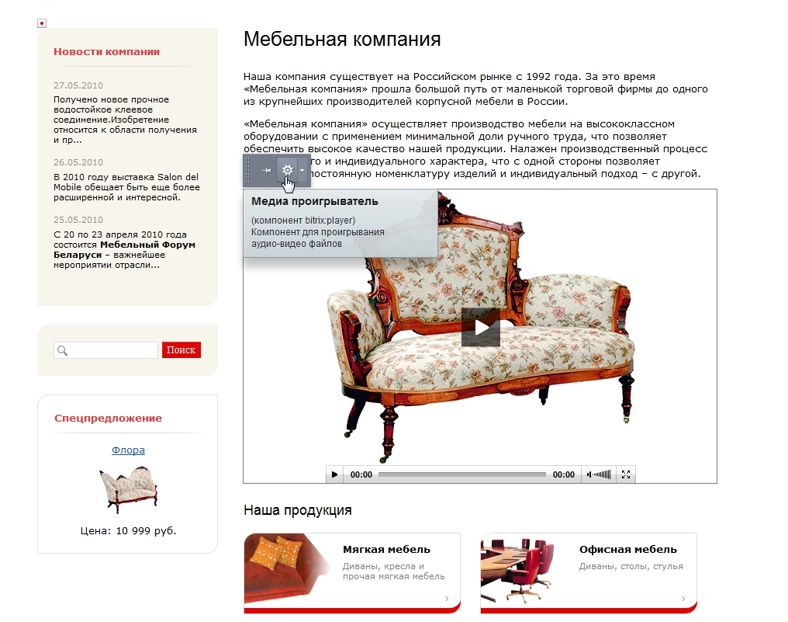
Медиаплеер
Медиаплеер предназначен для размещения и воспроизведения медиафайлов на сайте (WMV Плеер и Flash Плеер).
Поддержка большинства медиаформатов (WMV, WMA, FLV (FLV7, FLV8), MP4 (H.264), MP3, AAC, JPG, PNG, GIF) и гибкие настройки позволяют немедленно начать использовать плеер, конфигурируя его на ходу.

Slide 30
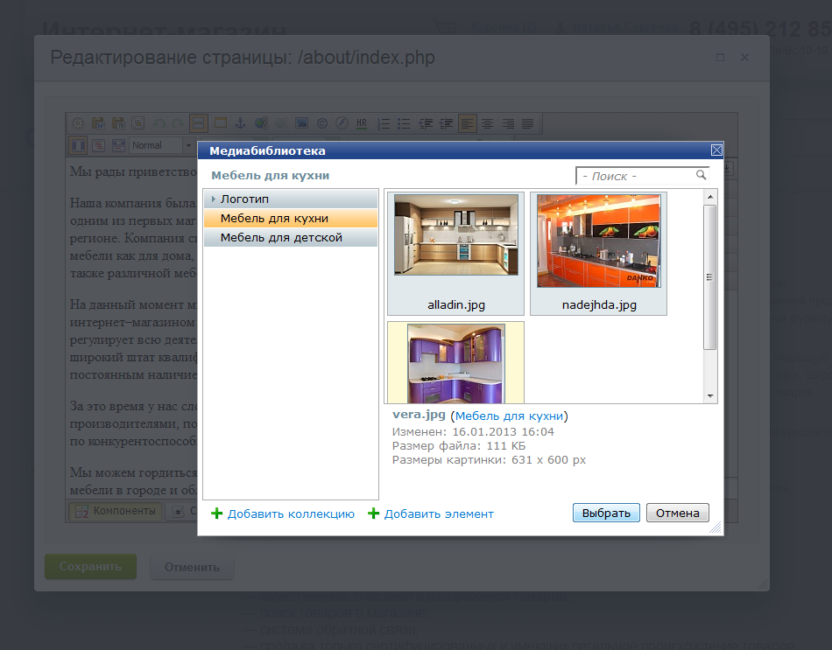
Медиабиблиотека
Быстрый и удобный менеджер для работы с медиаданными. Целый набор отличных инструментов позволит вам быстро и просто создать многоуровневую структуру медиаколлекций.
В дальнейшем содержимое этих коллекций вы будете использовать при редактировании сайта

Slide 31
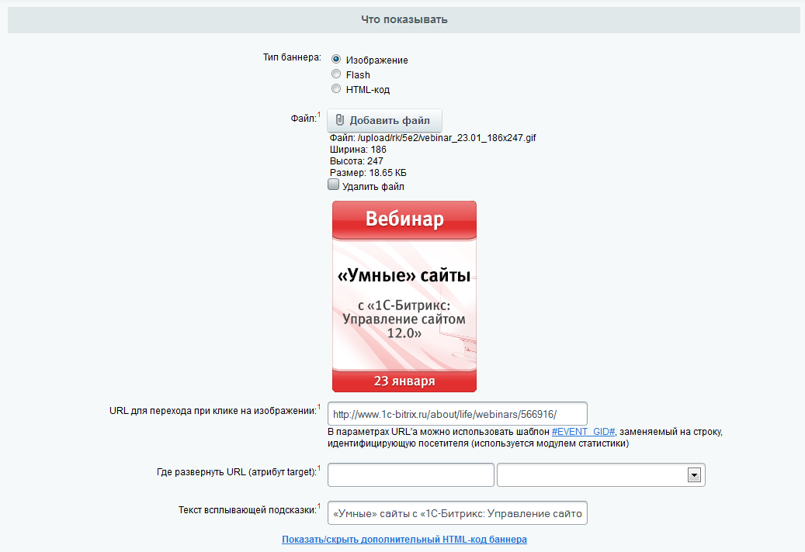
Реклама
организация баннерных мест для показа рекламных баннеров любых типов
управление рекламными контрактами с рекламодателями
целевой показ рекламы по аудиториям и рекламным кампаниям, всевозможные ограничения и настройки таргетинга (по числу кликов, показов, по странам, по группам пользователей и пр.)
анализ информации по контрактам и баннерам на графиках в динамике по дням в разрезах по посетителям, показам, кликам, CTR.
Таргетинг,
настройка медиапланов,
контракты с рекламодателями,
отчеты о рекламе

Slide 32
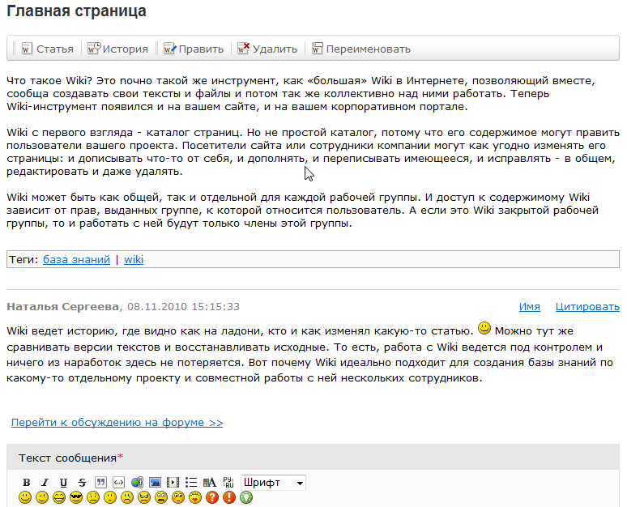
База знаний (Wiki)
База знаний Wiki — это сборник статей, создаваемых для обобщения и накопления знаний.
Структуру и содержимое Wiki вы можете изменять в соответствии с правами доступа к Wiki.
По каждой странице ведется история, где можно вернуться к любой предыдущей версии страницы.

Slide 33
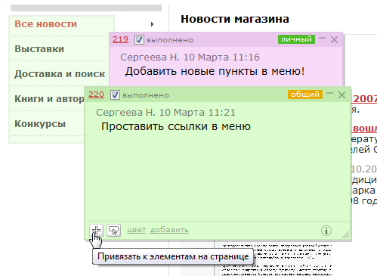
Веб-стикеры
«Веб-стикеры» - ежедневные инструменты для автоматизации совместной работы при разработке сайта, для согласования готового проекта с клиентом и для последующей работы с контентом.
Используйте «веб-стикеры» также, как привычные записки на бумаге - наклейте «стикер» прямо на сайт, укажите, что нужно изменить на этой странице и скоординируйте свою работу с коллегами.

Slide 34
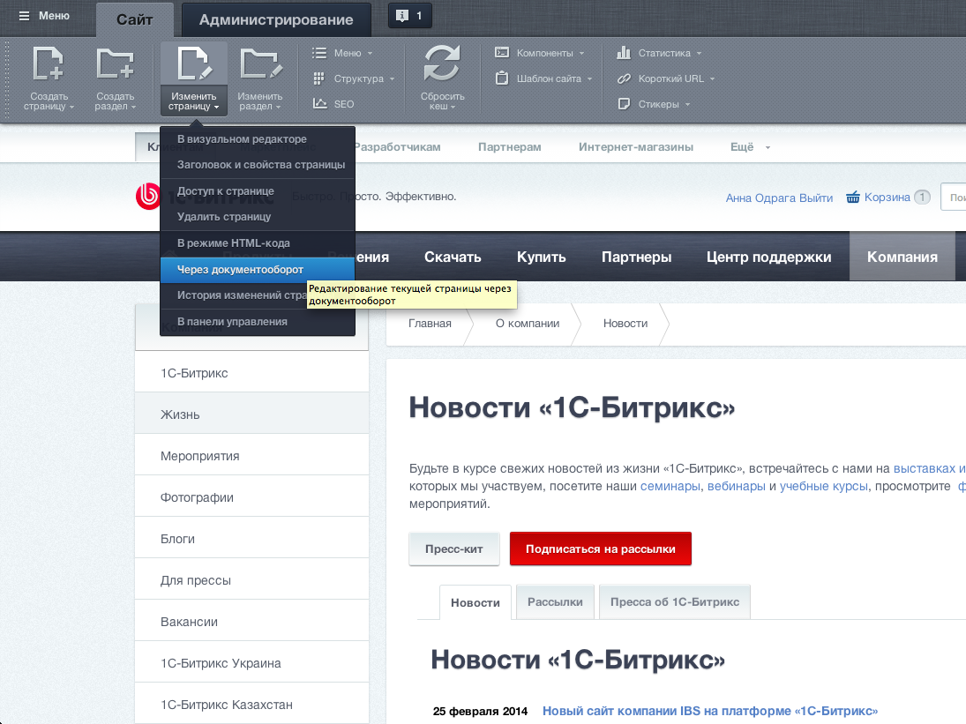
Документооборот
Документооборот наиболее часто используется в государственных структурах, крупном бизнесе, в онлайновых СМИ для организации цепочки движения документа от момента создания до момента публикации с обязательным прохождением через несколько ответственных сотрудников, ведением истории изменении и сохранением копий документов на каждом из этапов.

Slide 35
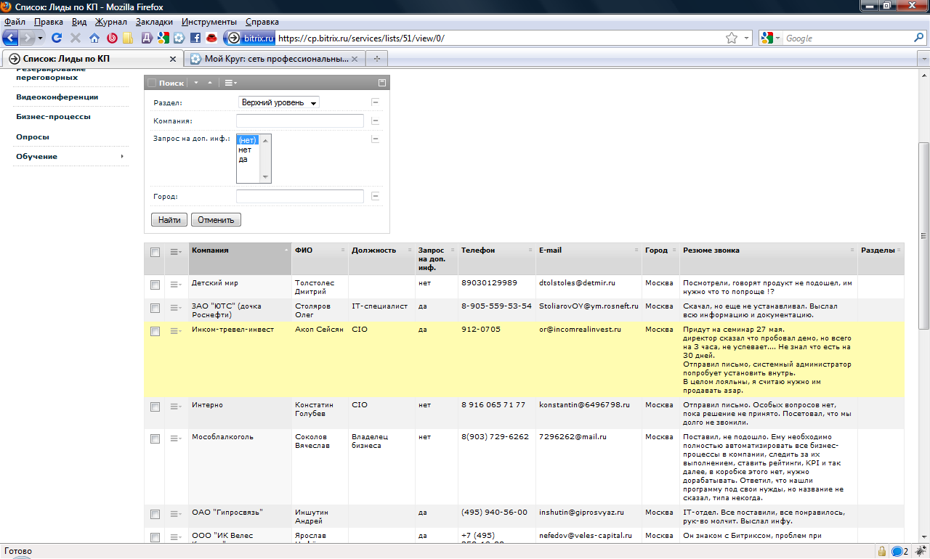
Разработка бизнес-приложений
В продукт встроен визуальный редактор универсальных списков и гридов.
Теперь, используя визуальные компоненты с поддержкой функции drag&drop можно легко создавать:
Списки товаров
Партнеров
Клиентов
Справочники
Базы знаний
Структурированные архивы
Файловые хранилища и т.п.
Интеграция с бизнес-процессами позволит быстро разрабатывать веб-приложений с индивидуальной бизнес-логикой.

Slide 36
Коммуникации

Slide 37
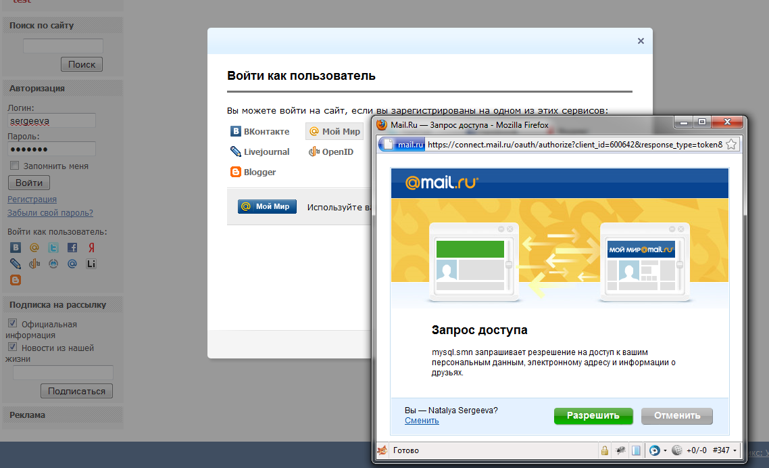
Интеграция
с внешними социальными сетями
Реализована поддержка социальных сетей:
Facebook
Вконтакте
МойМир@Mail.Ru
Twitter
и внешних сервисов авторизации:
Яндекс
Livejournal
Mail.Ru
Google
Liveinternet
Blogger
Rambler
Владельцы сайтов могут предоставить своим пользователям возможность авторизоваться под уже существующим аккаунтом из социальной сети.

Slide 38
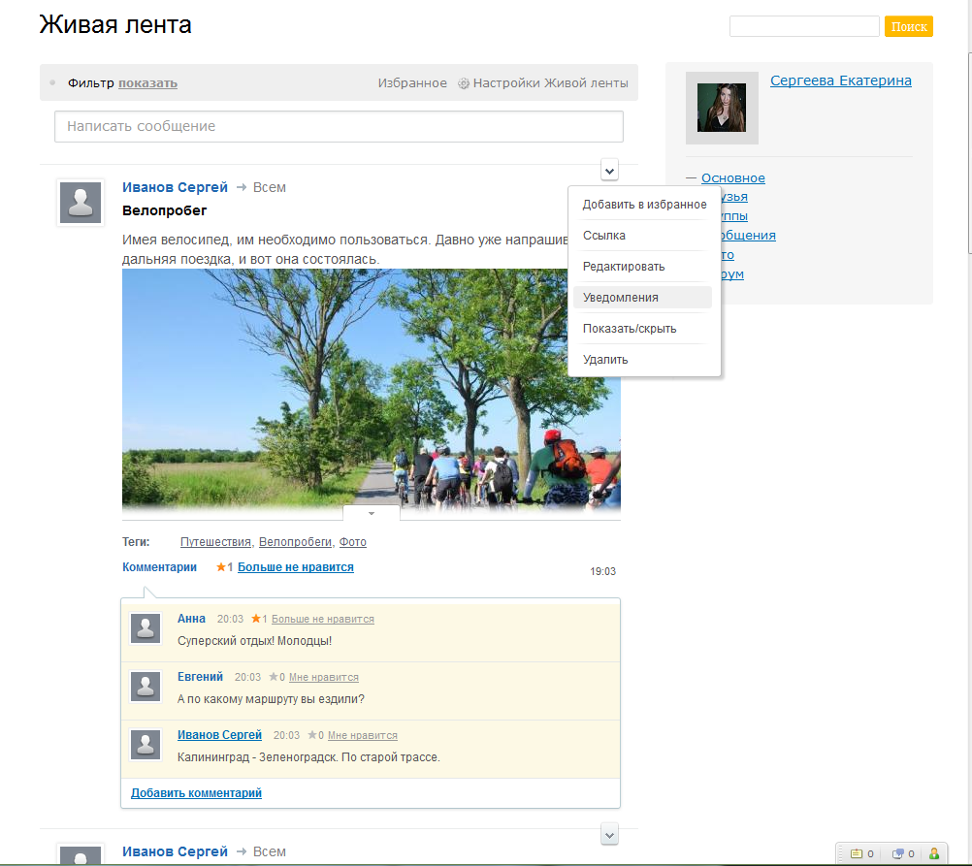
Социальная сеть
Встроенный модуль «Социальная сеть» предназначена для создания сообществ на сайте и включает все необходимые инструменты для современной социальной сети:
профайлы пользователей и групп с расширенными настройками;
приватные сообщения для пользователя и групп;
индивидуальные рейтинги (авторитеты, кармы, популярность);
общая блог-лента, форумы и фотобанки;
подписка на обновления;
онлайн-информер изменений и индикатор «кто в онлайне».

Slide 39
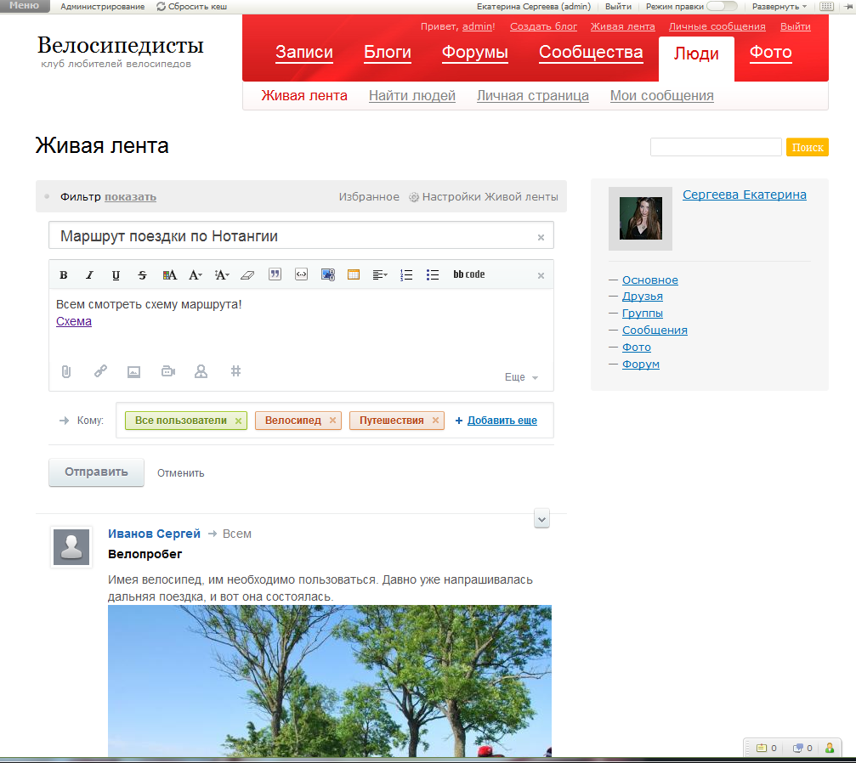
Социальная сеть
Внутренние сообщения
отправка сообщения друзьям в один клик, прямо из «Живой ленты»
адресация лично пользователю, сразу нескольким пользователям или группе социальной сети
можно прикрепить произвольные файлы, документы, фотографии, видео

Slide 40
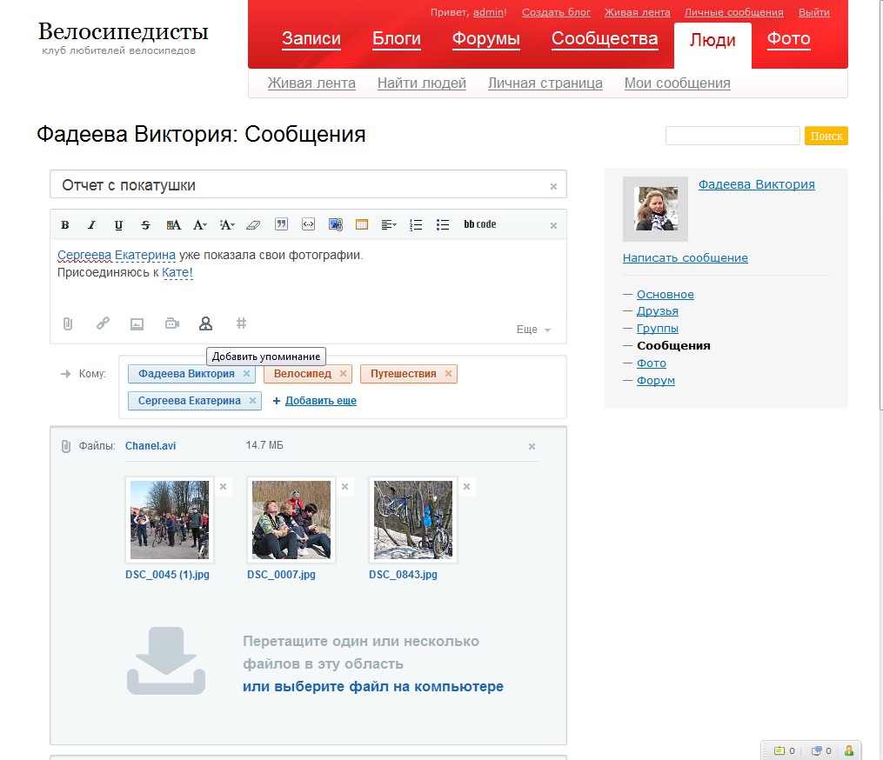
Социальная сеть
Упоминания
при упоминании пользователя в сообщениях подставляет ссылка на профайл этого пользователя
автоматически ему отправляется уведомление

Slide 41
Портальные блоги
поддержка облака тегов;
лента последних комментариев
отдельно строится рейтинг новых и популярных блогов;
рейтинги и авторитеты;
черновик сообщения;
календарь сообщений;
Trackback-и;
древовидные комментарии.

Slide 42
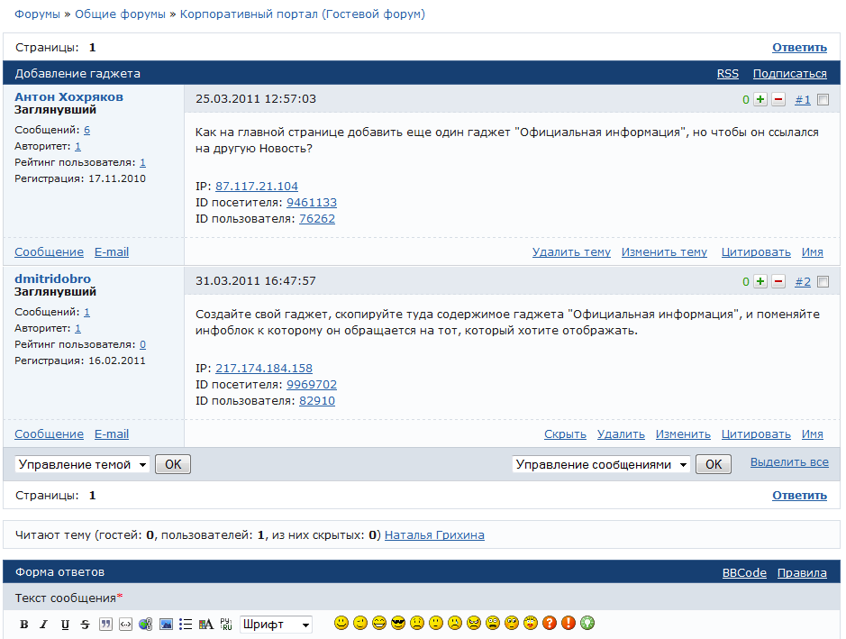
Форумы
Модуль позволяет создать необходимое количество форумов для организации и поддержки сообществ, обсуждения статей и материалов, формирования постоянной аудитории сайта и достижения других целей.

Slide 43
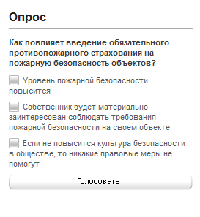
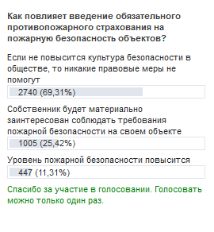
Опросы
Модуль предназначен для проведения онлайновых опросов, голосований и анкетирования посетителей сайта.
Опросы могут быть использованы для сбора информации об аудитории сайта, о потенциальных клиентах компании, для проведения маркетинговых исследований при планировании рекламных кампаний и т.д.

Slide 44
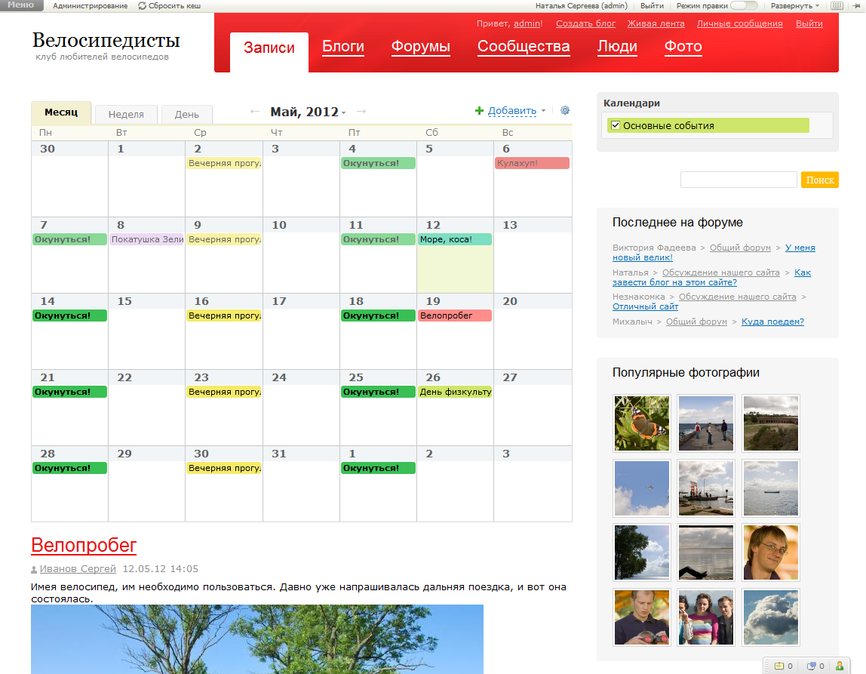
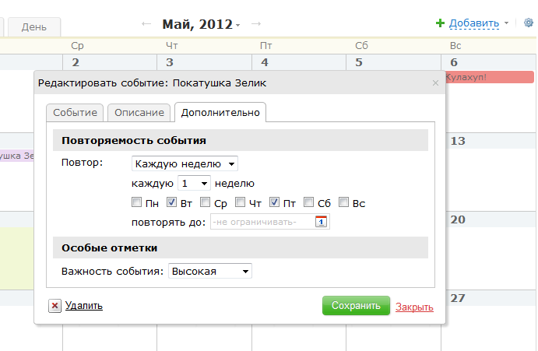
Календарь
неограниченное число календарей
права доступа
совмещение календарей различных типов
события добавляются непосредственно в календаре
события можно сделать повторяющимися
календари выгружаются в формате iCal
напоминания о предстоящих событиях

Slide 45
Интернет-магазин

Slide 46
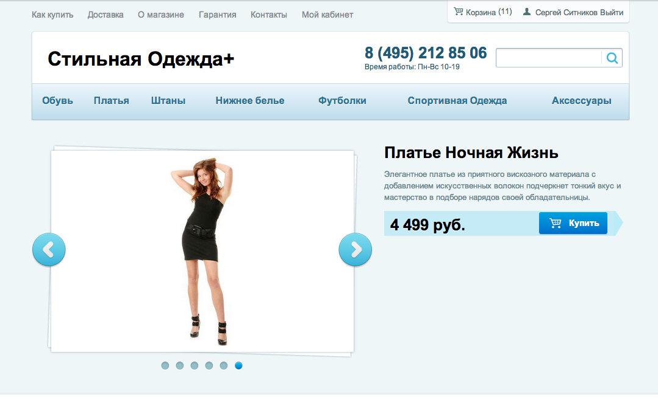

Slide 47
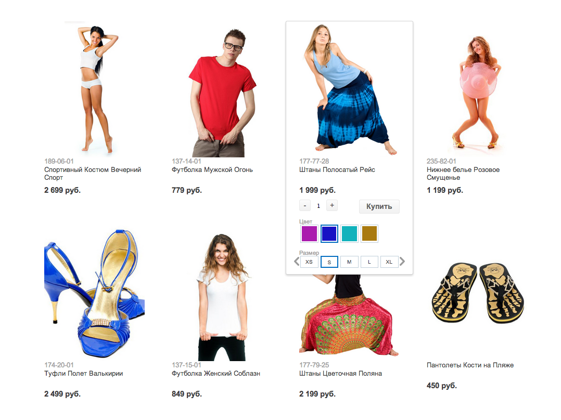

Slide 48
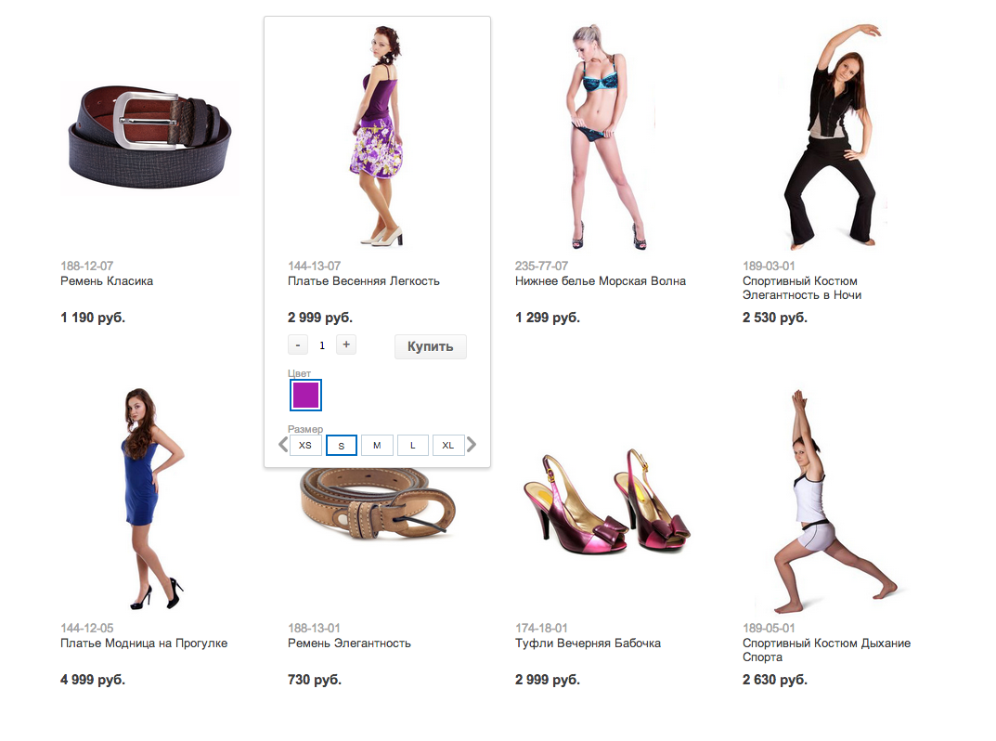

Slide 49
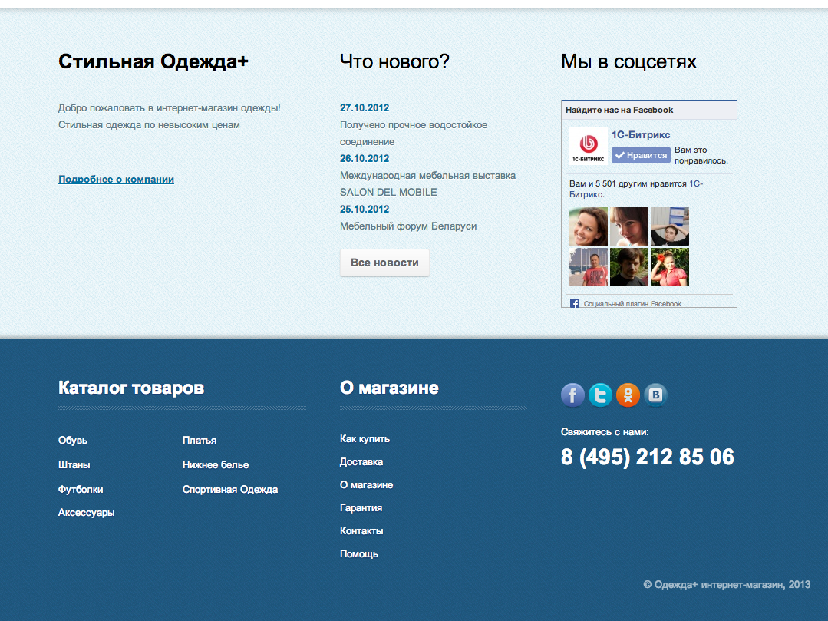

Slide 50
Карточка товара

Slide 51
Карточка товара

Slide 52
Подробные параметры
Рекомендуемые аксессуары

Slide 53
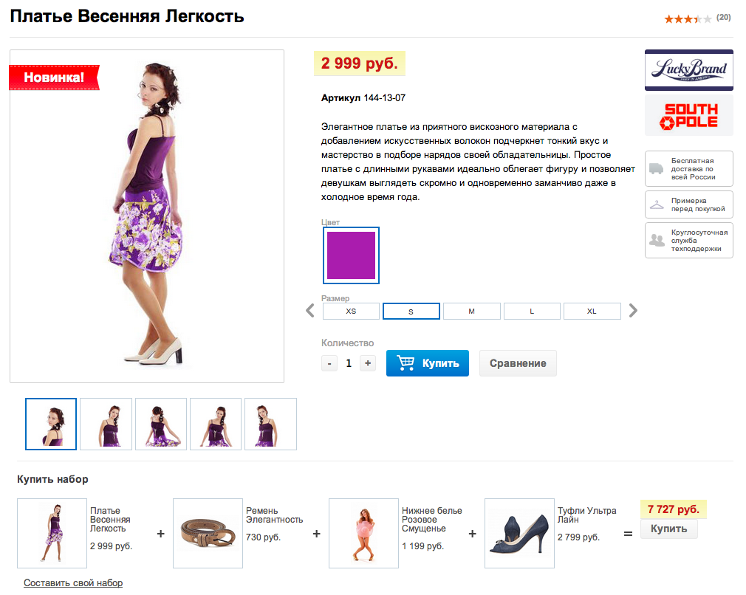
Выбор цвета и размера
Галерея фотографий
Дополнительная информация
Наборы

Slide 54
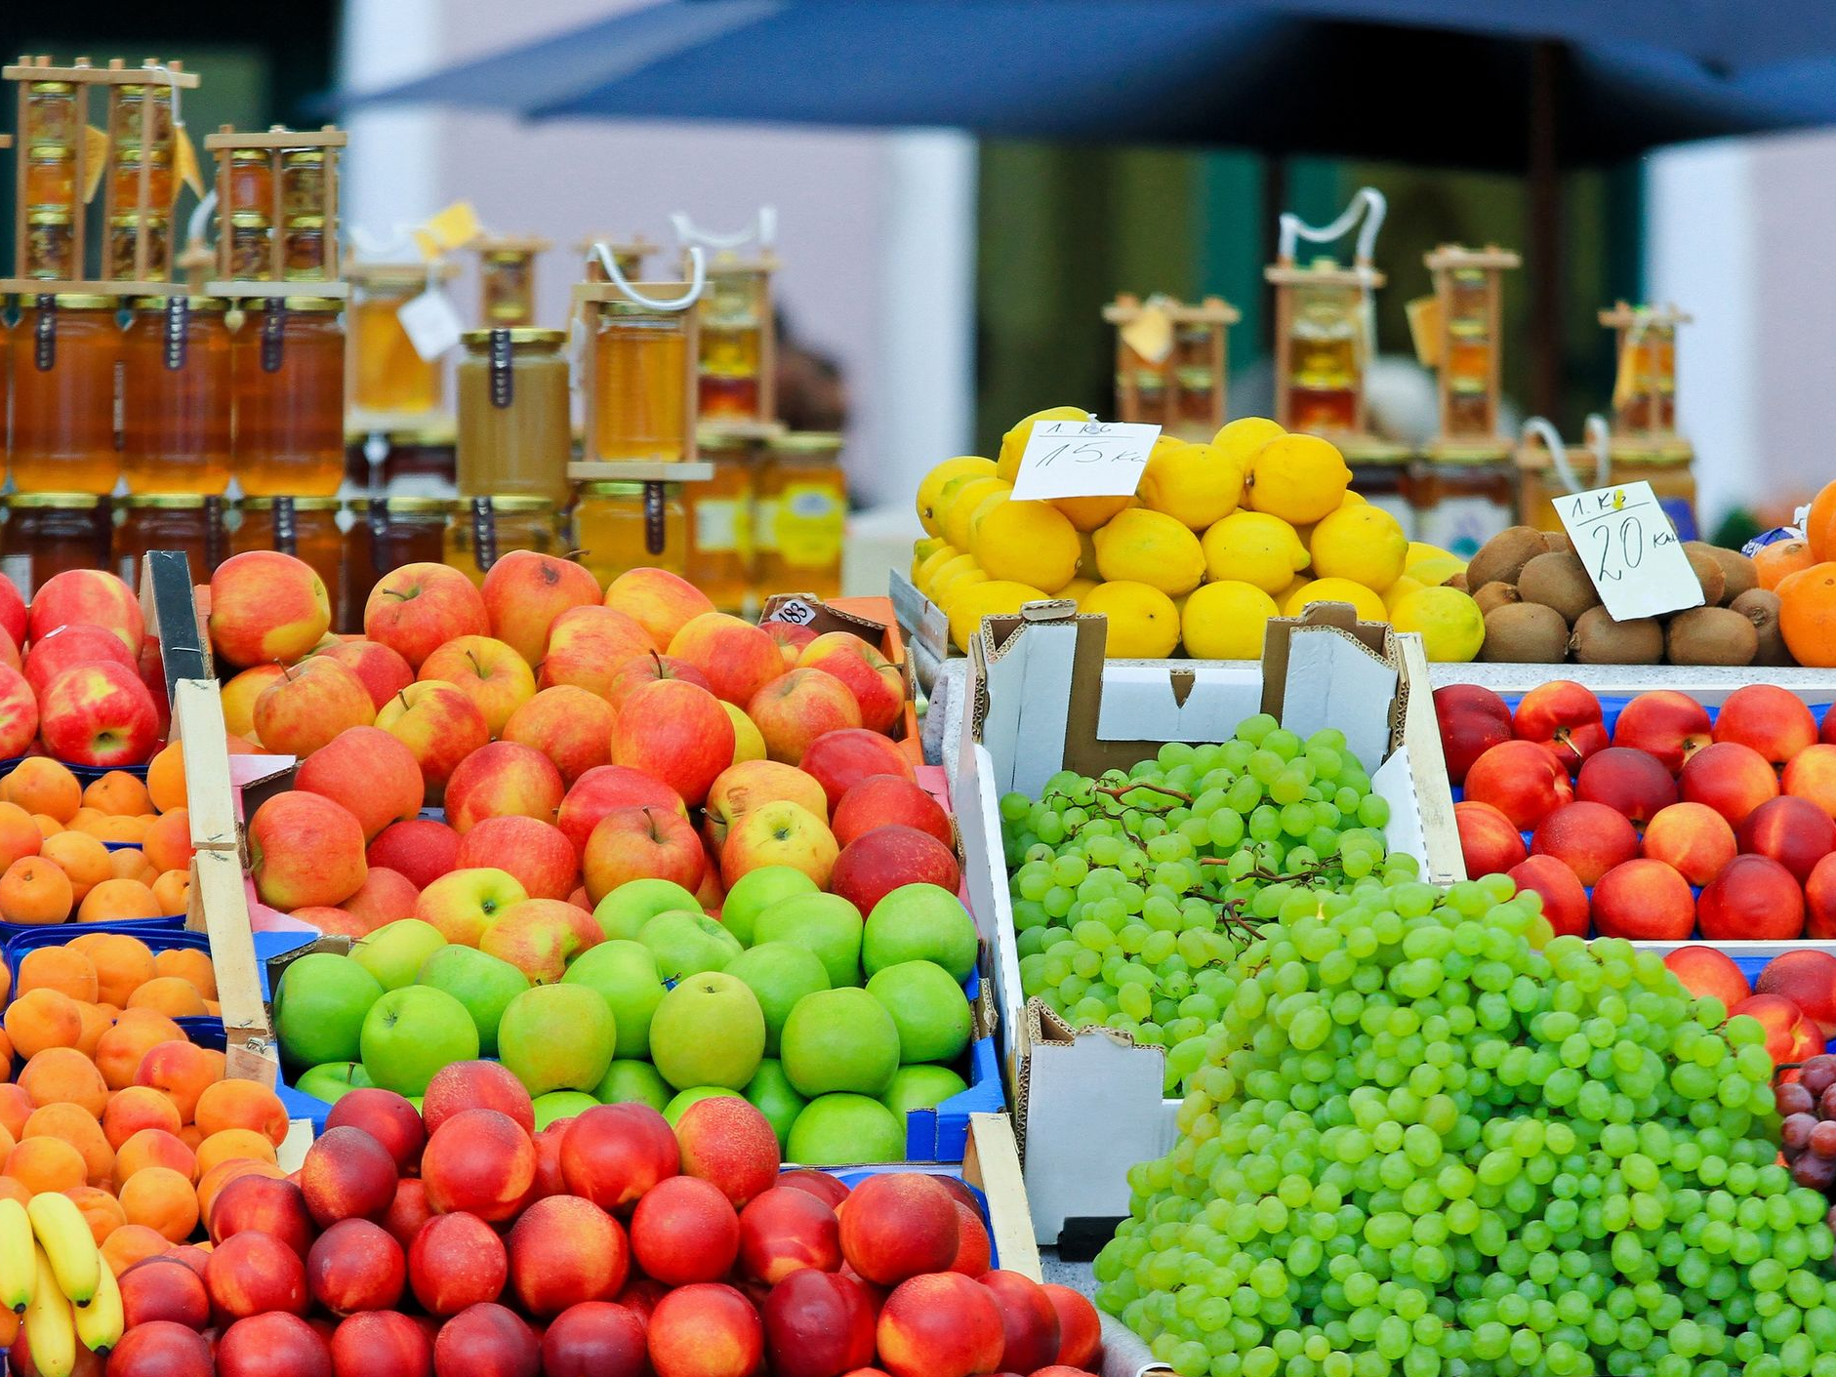
Каталог товаров и цены

Slide 55
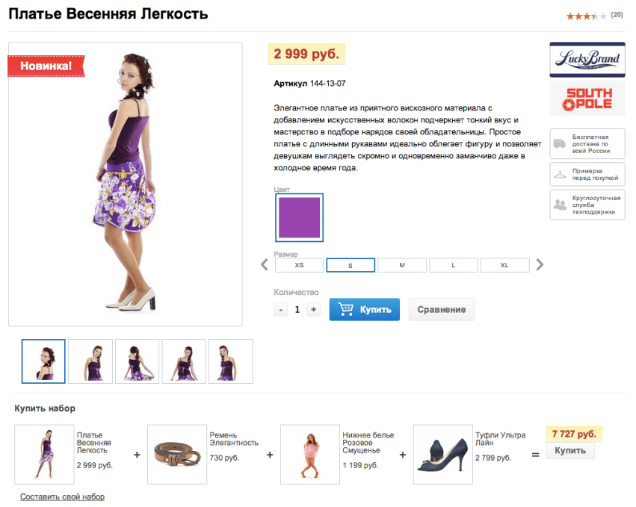
Управление каталогом товаров
Варианты цен (розничная, оптовая, дилерская и другие)
Поддержка разных единиц измерения (товары можно продавать в килограммах, литрах, метрах и т.д.)
Поддержка торговых предложений (SKU: размер, цвет)
Продажа наборов и комплектов товаров увеличивает средний чек
Импорт данных, генератор SKU экономят время при создании каталога

Slide 56
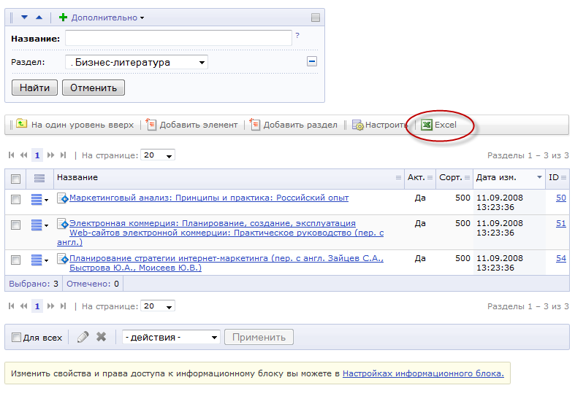
Импорт каталога товаров
Пошаговая выгрузка каталога и цен из «1С:Предприятие 8.2»
Загрузка каталога в формате XML
Загрузка каталога в формате CSV из MS Excel
У вас уже готов каталог? Не теряйте время и загрузите его сразу на сайт.

Slide 57
Интеграция с «1С»
«1С:Предприятие 8.2» и «1С-Битрикс: Управление сайтом» редакции «Малый бизнес», «Бизнес» и «Бизнес веб-кластер» полностью интегрированы на уровне обмена данными.
Решаемые бизнес-задачи:
I. Обмен данными по товарам:
прайс-листа
каталога товаров
цен (розничных, оптовых, дилерских)
остатков на складе
II. Прием и обработка заказов
Поддерживаются различные бизнес-модели.
Подключите магазин к «1С» и обновляйте данные автоматически.

Slide 58
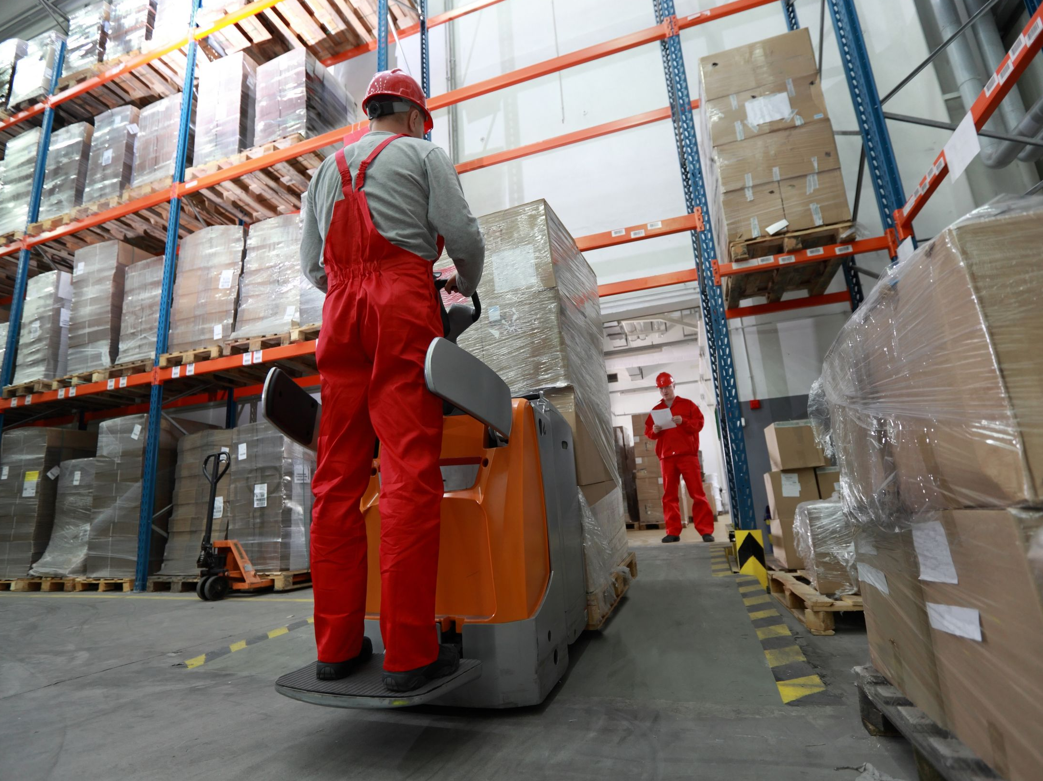
Складской учет

Slide 59
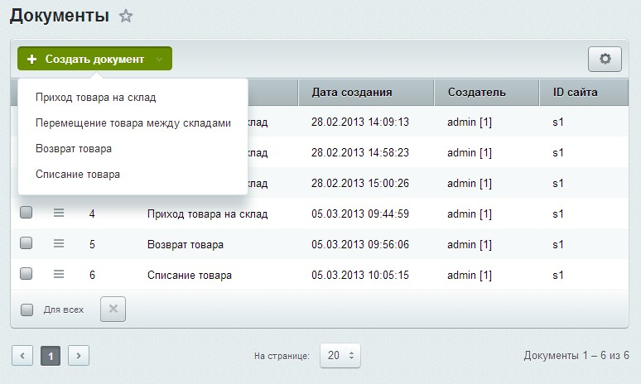
Складской учет
Учет поставщиков, складов и документов
Учет прихода товара с штрихкодами (товар быстро добавляется по штрихкоду с помощью сканера)
Возврат товаров
Резервирование и автоматическое снятие резерва
Списание бракованного товара
Ввод остатков
Быстрое перемещение товаров на точки выдачи и склады
Интеграция с «1С»

Slide 60
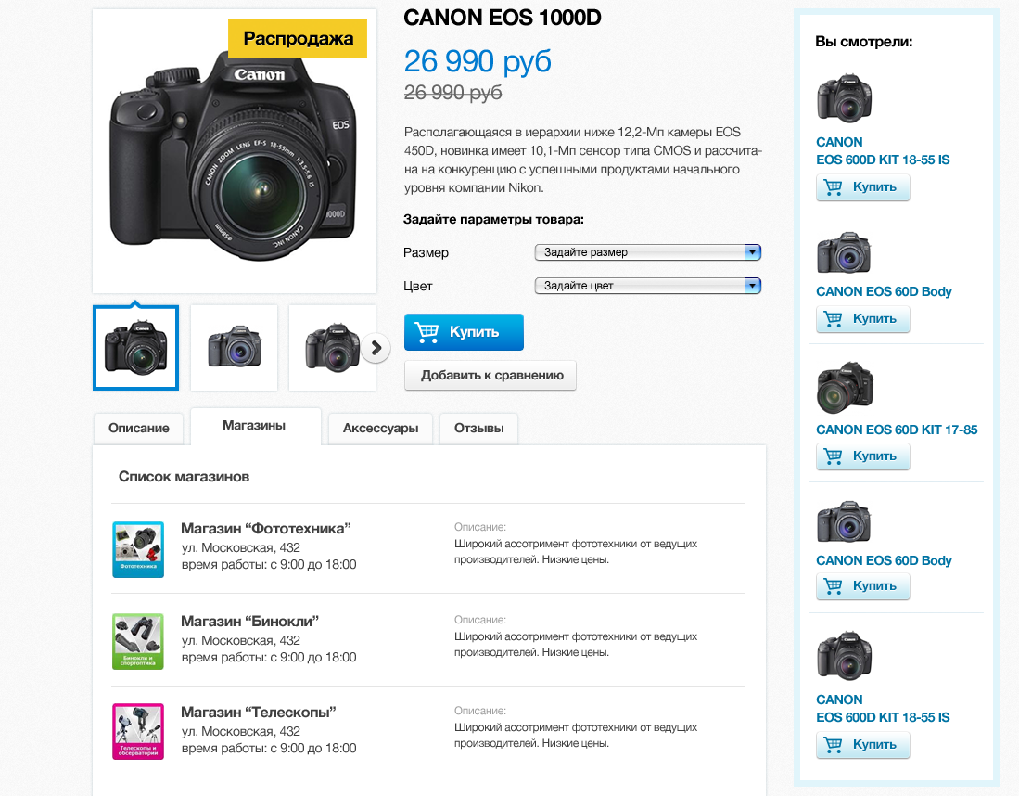
Многоскладовость
В интернет-магазине можно создать несколько складов и задать количество товаров в каждом
В каталоге клиент увидит, сколько товаров на складе в конкретном магазине
Синхронизация с «1С»

Slide 61
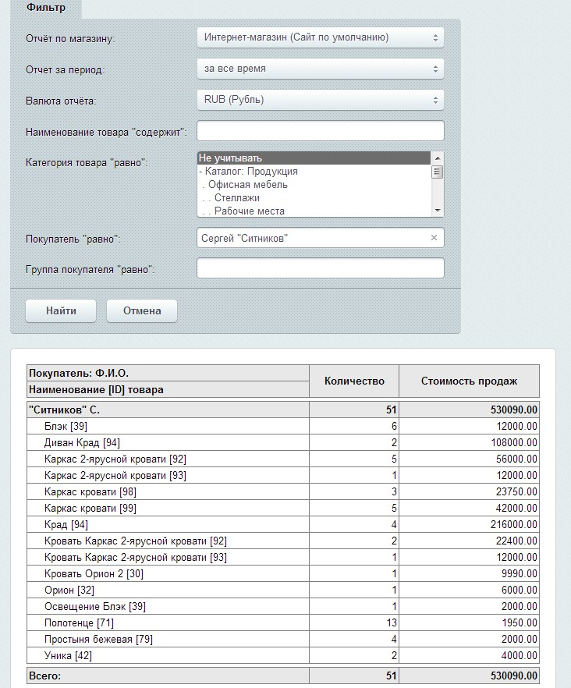
Себестоимость и доходность
При приемке товара на склад можно указать себестоимость
В отчете «Доходность по клиенту» можно быстро узнать, сколько вам приносит конкретный покупатель
В отчете «Доходность по товару» отмечено, сколько вы заработали на продаже конкретного товара
Убыточные позиции будут выделены

Slide 62
Экспорт данных
Автоматический экспорт каталога товаров в:
Яндекс.Маркет
Rambler.Покупки
Google
Выходите на новую аудиторию

Slide 63
Маркетинговые инструменты для работы с клиентами

Slide 64
Система скидок и маркетинговых предложений
Подарки за количество
Подарки на сумму
Купи определенный товар, получи другой в подарок
Возможность делать скидки и наценки на доставку
Делаем нужную доставку бесплатной, например на 10 дней
Купи на 5000 рублей, получи доставку бесплатно
Оплати Карточкой и получи 3% скидки
и многое другое

Slide 65
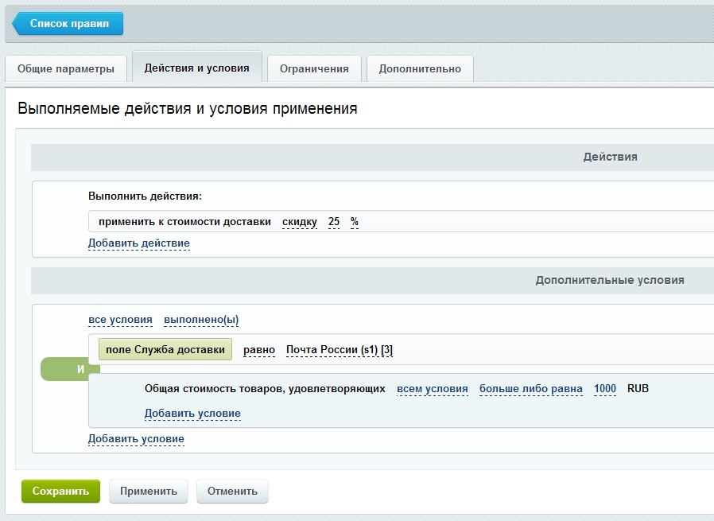
Быстро запустить акцию любой сложности

Slide 66
Бонусы при оплате
В зависимости от выбранного способа оплаты вы можете предложить своим клиентам бонусные условия. Например:
Оплати кредиткой, получи 3% скидку
С 7:00 до 12:00 оплата через «Яндекс.Деньги» без комиссии
Купи 5 товаров, получи оплату без комиссии
И другие варианты

Slide 67
Скидки на доставку
Доставку можно предлагать со скидкой в зависимости от выбранной службы доставки или суммы заказа или другого условия. Например:
С 10 по 20 января – доставка Почтой России бесплатно
Доставка почтой России – скидка 30%
Купи на 10000 рублей, получи доставку бесплатно
И другие варианты

Slide 68
Наценки на доставку
На доставку можно назначать наценку в зависимости от выбранной платежной системы или адреса доставки курьером. Например:
Оплата через Qiwi – заказ на 3% дороже
Курьерская доставка – за МКАДом на 500 рублей дороже
И другие варианты

Slide 69
Покупка в магазине

Slide 71
Отложенные
товары
Количество
Купон на скидку
Мгновенный пересчет корзины

Slide 72
Оформление заказа
Корзина
Быстрая регистрация
Автоматический расчет стоимости по региону
Два варианта: для физических и юр.лиц
Выбор способов оплаты
Удобный процесс оформления заказа убедит клиента купить именно в вашем магазине и вернуться.

Slide 73
Личный кабинет
Личный профайл
Список заказов со статусами
Отмена и повтор заказов
Уведомление об изменении статуса
Адреса для доставки
Виртуальный счет
Удобный интерфейс для работы убедит клиента вернуться к вам.

Slide 74
Пример личного кабинета
В личном кабинете в магазине svyaznoy.ru есть «список желаний», который можно отправить другу. Мечты, ведь, должны сбываться ☺

Slide 75
Выбор платежных систем
Наличный расчет
Квитанция сбербанка
Безналичный расчет
Электронные деньги
Банковские карточки
В «1С-Битрикс» уже встроены популярные платежные системы. Вам остается только выбрать и подключить нужные.

Slide 76
Выбор службы доставки
В продукте реализованы автоматические обработчики служб доставки с поддержкой ряда действующих в России служб.
Стоимость доставки рассчитывается автоматически по установленному этими службами тарифному плану.
Курьерская доставка
Самовывоз

Slide 77
Самовывоз
«Самовывоз» поддерживает зависимость оплаты от доставки и доставки от оплаты
Отображает на карте все точки самовывоза
Возможность выбрать конкретную точку самовывоза, если точек много, они будут «скролироваться»
Менеджер магазина видит, где клиент хочет забрать свой заказ

Slide 78
Коммуникации с покупателем
Отзывы о товарах
Отзывы о магазине и пожелания (работа с возражениями)
Email-рассылки
Анкетирование (опросы)
Онлайн-консультации
Заказ обратного звонка
Форумы

Slide 79
Работа с заказами

Slide 80
В административной части - вся информация о действиях ваших клиентов на сайте.

Slide 81
Заказы клиента

Slide 84
Профиль клиента

Slide 85
Последние заказы

Slide 86
Какие товары просматривал

Slide 87
«Брошенные корзины»

Slide 88
Обработка заказов
Список заказов
Управление статусами
Уведомления
Автоматическая смена статуса
Управлять заказами – понятно и удобно

Slide 89
Аналитика и отчеты

Slide 90
Статистика по заказам
отчет по сумме заказов;
количество и соотношение оплаченных, отмененных заказов;
динамика количества заказов;
динамика по сумме заказов;
наиболее продаваемые товары;
наиболее прибыльные товары.
Следите за эффективностью работы магазина

Slide 91
Конструктор отчетов
Отчеты по продажам
Лучшие клиенты
Новые клиенты
Доходность по товарам
Самые просматриваемые товары
Остатки товара
Самые ожидаемые товары
Брошенные корзины

Slide 92
Настройка интернет-магазина

Slide 93
Настройка интернет-магазина
Пошаговая установка с помощью «мастера»:
Выбор шаблона дизайна
Информация о магазине
Выбор типов плательщиков
Настройка способов оплаты и доставки
Мастер установки позволяет создать интернет-магазин за 4 часа!

Slide 94
Мобильное управление

Slide 95
Адаптивный интернет-магазин
Полностью готовый адаптивный интернет-магазин
Поддержка разрешений телефонов от iPhone 4 и выше
Поддержка различных разрешений планшетов
Адаптивная структура навигации в зависимости от разрешения с появлением меню на мобильных телефонах
Изменение поведения магазина в зависимости от типа устройства
Адаптивный каталог, детальная страница с поддержкой торговых предложений
Адаптивная корзина и процедура оформления заказа
Готов для работы на телефонах, планшетах, терминалах самообслуживания

Slide 96
Мобильные приложения для интернет-магазина
Владельцы интернет-магазинов могут:
быстро выпустить мобильное приложение (для iOS и Android) для своего интернет-магазина и начать мобильную интернет-торговлю
повысить качество обслуживания клиентов
удерживать клиентов
наладить регулярные продажи
отправлять push-уведомления клиенту
задействовать новые способы маркетинга

Slide 97
Мобильное приложение для администрирования интернет-магазина
Установите приложение, подключите свой интернет-магазин и управляйте заказами. В приложении доступны:
просмотр списка заказов
детальный просмотр заказа
смена статусов: разрешение доставки, установка оплаты (и любые другие действия с заказом)
фильтр заказов по статусу оплаты или отгрузки
настраиваемый пользовательский фильтр заказов
самые необходимые отчеты
Бесплатно
работает с любым магазином на «1С-Битрикс: Управление сайтом»

Slide 98
Менеджер всегда на работе, где бы он не был

Slide 99
Интеграция с CRM
(Customer Relationship Management)

Slide 100
Что такое CRM?
Ведите базу клиентов, следите за эффективностью работы с каждым

Slide 102
«Живая лента» CRM
Следите за важными сделками и клиентами в режиме реального времени в единой «Живой ленте» CRM.

Slide 103
«Живой» пульт управления каждого менеджера
Легко добавляйте любую информацию о клиентах и сделках, планируйте новые дела прямо из «Живой ленты»!

Slide 104
Своя лента событий у элементов CRM
В хронологическом порядке выводятся все события, которые произошли, например, со сделкой, начиная с создания.

Slide 105
Учет всех потенциальных клиентов
Добавьте все «лиды» в CRM: звонок, визитка, письмо, заказ в интернет-магазине, любой другой входящий контакт.

Slide 106
Обработка заказов интернет-магазина в CRM
CRM
CommerceML
Интернет-магазин:
Заказ доставлен
CRM: Сделка
завершена

Slide 107
Заказ из CRM в интернет-магазине
CRM: Сделка
завершена

Slide 108
Веб-формы + CRM
Результаты веб-форм с сайта можно автоматически выгружать в CRM.

Slide 109
Дальнейшая работа с клиентом
Подтверждение заказа
Звонки-опросы
E-mail рассылки с новыми предложениями, акциями

Slide 110
Поддержание отношений с постоянными клиентами
Поздравления с днем рождения
Напоминания об оплате, продлении
Выгодные персональные предложения

Slide 111
Развитие продаж
Отчеты по отказам
Аналитика брошенных корзин
Сбор отзывов, предложений

Slide 112
Отчеты
Следите за продажами и эффективностью работы менеджеров

Slide 113
Возможность построения 16 отчетов по всем важным разделам CRM

Slide 117
Воронка продаж
Анализируйте продажи с помощью привычного отчета с «воронкой».

Slide 118
Конструктор отчетов в CRM
Дополнительно к 16 стандартным отчетам вы можете создавать любые свои.

Slide 119
CRM и интернет-магазин
Вы можете быстро интегрировать интернет-магазины на платформе «1С-Битрикс» с CRM.
CRM

Slide 120
Возможности CRM в интернет-магазине
загрузка данных о заказах в CRM
регулярный двунаправленный обмен данными между интернет-магазином и CRM
обработка заказов прямо в CRM
объединение в CRM заказов из разных интернет-магазинов
бизнес-процесс для автоматического распределения «лидов» между менеджерами (например, в зависимости от суммы контракта)
«воронка» для оценки эффективности продаж
и многое другое
CRM

Slide 121
Подключение CRM за 2 минуты
www.bitrix24.ru
CRM бесплатно
на 12 сотрудников
на 1 интернет-магазин

Slide 122
Интернет-магазин + CRM + «1C»
CRM
Комплексное решение для построения эффективных интернет-продаж

Slide 123
Интеграция с «1С»

Slide 124
Интеграция с «1С»
«1С:Предприятие 8.2» и «1С-Битрикс: Управление сайтом» редакции «Малый бизнес», «Бизнес» и «Бизнес веб-кластер» полностью интегрированы на уровне обмена данными.
Решаемые бизнес-задачи:
I. Публикация и обновление данных:
прайс-листа
каталога товаров
цен (розничных, оптовых, дилерских)
остатков на складе
II. Прием и обработка заказов
Поддерживаются различные бизнес-модели.
Комплексное решение для интернет-магазина

Slide 125
Обмен данными с «1С»
В «1С:Предприятие» реализован автоматизированный обмен. Данные каталога, предложения, фотографии, описания, типы цен и цены выгружаются на сайт автоматически.
Можно настроить график автоматического обмена и профайл, по которому система будет обновлять данные, например, раз в 10 минут. Можно настроить только выгрузку обновлений цен и остатков.
Аналогично может быть настроен прием заказов с сайта и обратной загрузкой из «1С» на сайт данных по изменению статусов автоматически.
Сеанс обмена всегда инициализируется из «1С» и направлен к сайту. Сайт никогда сам не обращается к «1С». Этот вариант исключен по соображениям безопасности.

Slide 126
Интерфейс обмена данными с «1С»
Интерфейс прост в освоении и не требует специальных технических знаний от пользователей «1С», знания FTP или ручной выгрузки данных и фотографий на сайт.
может работать с любыми объемами каталогов
сжимает данные для ускорения передачи через Интернет
не накладывает ограничений на хостинг
позволяет клиентам обновлять данные из корпоративной сети, закрытой FireWall

Slide 127
Интеграция с «1С:Предприятие 8.2»
Модуль обмена с сайтом включен в типовую поставку «1С:Управление торговлей 14.0».
При поступлении заказа в интернет-магазине менеджеру не нужно вручную создавать его копию в 1С: вводить параметры заказа, выбирать номенклатуру, вводить данные по контрагенту - все данные автоматически выгружаются в 1С.
В результате менеджер экономит массу времени, а также снижается риск возникновения ошибок, связанных с человеческим фактором.

Slide 128
Обучение. E-learning

Slide 129
Обучение и тестирование
Создания обучающих курсов и проведения тестирования в режиме онлайн.
организация учебных курсов, уроков, контрольных вопросов
полный визуальный интерфейс, загрузка любого контента
сертификация учеников
ограничение попыток и времени прохождения теста
автоматическая и ручная проверка результатов тестирования
журнал обучения, личная страница ученика, изменение прав доступа и многое другое
Обучающие курсы
Тестирование

Slide 130
Веб-аналитика

Slide 131
Веб-аналитика
Аудитория сайта сегментируется на потоки. Потоки анализируются по 4 составляющим:
Статистические данные
Внимание к контенту
События
Финансовые показатели (ROI)
Дополнительно система статистики позволяет анализировать:
общую посещаемость сайта
географию по странам
индексацию сайта поисковиками
ссылающиеся сайты
поисковые фразы
сессии и хиты
пути по сайту
историю посетителя
IP посетителя
посетителей online и многое другое
Уникальные методики анализа
эффективности рекламы

Slide 132
Бизнес-процессы

Slide 133
Бизнес-процессы
«Бизнес-процессы» - это простой, удобный механизм для управления бизнес-процессами, которые происходят в компании и контролируются на сайте.

Slide 134
Дизайнер бизнес-процессов
Модуль представляет очень широкие возможности для автоматизации обработки информации. Совершенно не нужно владеть программированием, чтобы задать нужный порядок бизнес-процесса, отобразить его специфичные потребности с помощью простых графических схем.

Slide 135
Службы и сервисы

Slide 136
Техподдержка
Организация службы техподдержки и консультирования пользователей.
прием запросов пользователей через сайт, e-mail, форум, по телефону
классификация запросов по категориям
назначение ответственных сотрудников
настройка времени реакции на обращение (SLA) для различных типов пользователей, различные уровни критичности обращений
уведомление пользователей об ответе по e-mail.
установка статусов обращений и оценок ответов сотрудников техподдержки,
отчеты о работе службы техподдержки и многое другое
Организация службы технической поддержки пользователей

Slide 137
Поддержка русских имен файлов
В продукте реализована поддержка русских доменов (.рф), русских имен папок и файлов.
битрикс.рф/продукты/управление сайтом/безопасность

Slide 138
Короткие ссылки
Инструмент генерации коротких ссылок (домен не сокращается, сокращается URL)
В статистике фиксируется число переходов.

Slide 139
Автосохранение форм
В платформе «1С-Битрикс» реализован механизм автосохранения форм. Редактируя страницу, вы можете «набить» контент, данные сохранятся. Если что-то помешает сохранить данные, при следующем открытии «диалога» система предложит вам восстановить последние данные.

Slide 140
Редактор кода с подсветкой

Slide 141
Горячие клавиши
несколько комбинаций «горячих клавиш» по умолчанию
можно назначить произвольные «горячие клавиши»
возможность отключить «горячие клавиши»
возможность добавлять необходимые действия, чтобы назначить на них «горячие клавиши»

Slide 142
Локализация
Модуль перевода языковых сообщений служит для перевода административного интерфейса сайта, а также языковых сообщений системы на другие языки.
Модуль перевода позволяет:
перевести на другие языки все языковые сообщения сайта (в комплект поставки системы входит полный набор файлов для русского, английского и немецкого языков)
определить корректную кодировку сообщения для каждого языка
использовать в сообщении шаблоны
использовать в сообщениях все HTML-теги
настроить уровни прав доступа к модулю перевода и многое другое
Веб-интерфейс для перевода языковых сообщений административного раздела

Slide 143
Веб-сервисы
«Веб-сервисы» служат для облегчения создания новых веб-сервисов и интеграции с существующими.
Основное применение модуль найдет при разработке интеграций с действующими приложениями как внутри компании, так и с внешними уже работающими веб-сервисами.
В качестве примера работающего веб-сервиса в поставку включен веб-сервис для веб-аналитики.

Slide 144
Почта
Модуль предназначен для получения почтовых сообщений по протоколу POP3 и выполнения определенных действий в продукте, на сайте или сервере в соответствии с установленными заданиями.
Модуль почты позволяет:
создавать в системе учетные записи электронной почты
работать с неограниченным количеством почтовых ящиков
получать сообщения, не удаляя их с почтового сервера или удалять сообщения с сервера после получения
проверять почту с определенным интервалом времени
централизованно хранить все почтовые сообщения, относящиеся к сайту
обрабатывать почту (просматривать сообщения, вложения, применять правила и т.д.)
задавать параметры отбора правил
использовать самообучающуюся систему фильтрации спама
вести журнал работы почтового модуля и многое другое
Получение и обработка почты, фильтрация писем,
антиспамовый фильтр

Slide 145
Контроллер сайтов
Контроллер - модуль, который позволяет устанавливать связь с другими независимыми веб-сайтами и централизованно управлять ими.
Управление множеством независимых веб-сайтов
Администрирование подчиненных сайтов без необходимости знать параметры учетных записей на каждом сайте.
Централизованная раздача (трансляция) контента на подчиненные сайты
Единая система авторизации и разграничения доступа между всеми веб-сайтами, связанными контроллером.

Slide 146
AD/LDAP
«Active Directory/LDAP Интегратор» предназначен для интеграции «Битрикс: Управление сайтом» в корпоративную сеть и централизации управления группами пользователей корпоративной информационной системы.
Модуль «Active Directory/LDAP Интегратор» позволяет:
интегрировать продукт в корпоративную сеть
настроить соответствие групп пользователей корпоративной сети и групп пользователей сайта
автоматически создавать бюджет пользователя после его регистрации на основе данных таблицы соответствий (данные для создания бюджета пользователя запрашиваются из базы данных корпоративного сервера)
централизованно управлять изменениями бюджетов пользователей системы через корпоративный сервер.
Интеграция в корпоративную сеть

Slide 147
Компрессия
Модуль компрессии при передаче данных между сервером и клиентом компрессирует страницы для ускорения вывода содержания сайта пользователям. Модуль в несколько раз уменьшает объем передаваемых HTML-данных между сайтом и браузером клиента, что существенно увеличивает скорость работы как для посетителей, так и для администраторов сайта.
Возможности модуля:
модуль компрессии позволяет в несколько раз (от 4 до 20) уменьшить объем передаваемых html-данных между сервером и браузером клиента
работает незаметно для клиента и не требует установки никаких дополнительных модулей в браузер клиента
безошибочно определяет, поддерживает ли браузер или прокси-сервер клиента компрессию данных
существенно увеличивает скорость работы с сайтом
совместим с любым хостингом и использует стандартные модули PHP
минимально загружает процессоры веб-сервера
обрабатывает ряд ошибок браузера MS Internet Explorer 5.0, 5.5 и 6.0, что является необходимым условием для корректной работы компрессии в IE.
Компрессия данных для увеличения скорости работы сайта

Slide 148
Совместимость с «облаками»

Slide 149
Совместимость с «облаками»
Современная система управления сайтами должна работать в облачной инфраструктуре, использовать сервисы, масштабироваться и быть готовой к разработке облачного сервиса.

Slide 150
Поддержка «облачных хранилищ»
«1С-Битрикс» поддерживает «облачные хранилища» Google Storage, Amazon S3, Windows Azure Storage от Microsoft, RackSpace, OpenStack и другие.

Slide 151
Хранение данных в «облаках»
Одновременно можно хранить разные файлы в разных «облачных хранилищах». Например, все файлы «весом» больше 100 Мб перемещать в «облако» Google Storage, а все видео - в Amazon S3.
При использовании «Медиатеки» все файлы могут храниться в облаках и доставляться мгновенно с помощью CDN-сетей Google, Microsoft, Clodo.ru и других.

Slide 152
Интерфейс работы с файлами в облаках
Простой и удобный интерфейс для работы с файлами в «облачных» аккаунтах
(Google Storage, Amazon S3, открытый проект OpenStack и другие, а также CDN, интегрированные с этими «облачными хранилищами»)
Перемещение файлов из структуры сайта в облако
Загрузка в облако больших файлов

Slide 153
«Облачный» бэкап
Резервное копирование сайта в «облако» и восстановление из «облака» (в России облачные хранилища поддерживают Clodo и Selectel)
Резервное копирование
Облачное хранилище (бэкап)
Восстановление
Резервное копирование
Облачное хранилище (файлы)
Восстановление

Slide 154
«Облачный» бэкап
Каждому лицензионному ключу бесплатно выделено место в облаке (в зависимости от редакции).
Редакция | Место в облаке
Старт | 500 Мб
Стандарт | 1 Гб
Малый бизнес | 2 Гб
Эксперт | 3 Гб
Бизнес | 5 Гб
Веб-кластер | 10 Гб
Бизнес веб-кластер | 25 Гб
Хранение бэкапа в облаке «1С-Битрикс» полностью безопасно. У нас нет доступа к этим данным.

Slide 155
Автоматический бэкап
Облачный сервис, который обеспечивает автоматическое резервное копирование в облако 1С-Битрикс по расписанию!
11000 клиентов пробовали или пользуются регулярно
Более 9 Тб - общий объем бэкапов в облаке
С облачным бэкапом договоров не нужно, настроек не нужно, бэкап сразу сохраняется в облаке «1С-Битрикс».

Slide 156
Дополнительное место для бэкапа
Место в облаке | Цена | Скидки
100 Гб | 9900 руб./год
5 пакетов (от 500 Гб) | 44550 руб. / год | скидка 10% 8910 руб. за 100 Гб
10 пакетов (от 1 Тб) | 74250 руб./год | скидка 25% 7425 руб. за 100 Гб

Slide 157
Инспектор сайта
Инспектор сайта - облачный сервис по мониторингу
Раз в 5 минут мы проверяем доступность из двух географических точек и фиксируем, работает ли сайт
Раз в день проверяем срок действия домена
Раз в день проверяем срок SSL-сертификата
Раз в день проверяем срок действия ключа «1С-Битрикс»
и если что-то не так, шлем push-уведомление или e-mail
CMS впервые обеспечено системой мониторинга.

Slide 158
Производительность

Slide 159
Производительность проекта
Производительность проекта зависит от трех составляющих:
Конфигурация сервера или настройки хостинга и его общая производительность
Настройки платформы, которые влияют на производительность (автокеширование, html-кеш, параметры поиска)
Качество разработки, интеграции с платформой, которая выполняется веб-разработчиком

Slide 160
Таблетка №1 для производительности
Инструменты отладки

Slide 161
Таблетка №2 для
производительности
Монитор производительности

Slide 162
Таблетка №3 для производительности
Виртуальная машина

Slide 163
Ускорение сайта (CDN)
Модуль в составе продукта
Входит во все редакции
Достаточно просто включить ускорение сайта
Работает прозрачно для разработчиков, не нужно сбрасывать CDN – вы просто изменили файл и он автоматически обновляется в CDN
Ускоряет загрузку сайта от 30% до 200%

Slide 164
Ускорение сайта (CDN)
Каждому лицензионному ключу бесплатно предоставляется трафик для ускорения сайта (в зависимости от редакции).
Редакция | Бесплатный трафик CDN / месяц | Дополнительный трафик
Старт | 5 Гб | 12 900 руб. за 10 Тб на 1 год
Стандарт | 10 Гб
Малый бизнес | 20 Гб
Эксперт | 30 Гб
Бизнес | 40 Гб
Веб-кластер | 100 Гб
Бизнес веб-кластер | 500 Гб
96% сайтов достаточно бесплатного лимита.

Slide 165
Механизм ускорения загрузки страниц сайта
автоматически объединяет CSS и JS
~ в 10 раз уменьшается количество подключаемых css и js
уменьшает количество запросов к веб-серверу (на 50%)
ускоряет загрузку сайта и отображение его у пользователя
работает автоматически
не требует усилий по поддержанию
совместим с ускорением сайта (CDN)
в новых дистрибутивах включен по умолчанию
на своих проектах вы сможете включить его в административной части

Slide 166
1С-Битрикс: Виртуальная машина
«1С-Битрикс: Виртуальная машина» – это «1С-Битрикс: Веб-окружение Linux» с использованием разных способов виртуализации.
Виртуальная машина эмулирует работу реального компьютера и включает в себя:
сконфигурированную операционную систему;
веб-сервер;
базу данных;
firewall;
почтовый сервер;
мастер создания кластера, мастер добавления slave-сервера, мастер переключения slave-сервера в режим master;
а также большое число настроек, от которых зависит надежность, производительность и безопасность веб-проекта.
Notes:
166

Slide 167
Виртуальная машина
Чтобы «развернуть» кластер, необходимо 5 - 10 минут. При этом не требуется ничего устанавливать или настраивать.
На одной виртуальной машине через мастер можно запустить несколько сайтов.

Slide 168
Технологии виртуальных машин
VMware - наиболее развитая технология, поддержка любых ОС, отсутствуют специфические требования к аппаратному обеспечению
Virtuozzo Parallels - коммерческая технология виртуализации на уровне ядра Linux, поддерживается Linux, windows, целенаправленно разработана для ISP
HyperV - технология Microsoft
тесная интеграция с технологией виртуализации от Intel, предназначена для виртуализации Windows серверов и ограниченного перечня дистрибутивов Linux
Amazon Elastic Compute Cloud (Amazon EC2) - реализованная технология cloud computing, упор сделан на оплате использованных ресурсов: процессора, дисков, сети
Notes:
168

Slide 169
Сколько стоит 1 час?
Крупный интернет-магазин с годовым оборотом 1.5 млрд. руб.
210 рабочих дней в году по 10 рабочих часов.
Час простоя крупного интернет-проекта может обойтись владельцам в 0,3 - 1 миллион рублей упущенной выручки.

Slide 170
Основные задачи, которые решает веб-кластер:
Обеспечение высокой доступности сервиса (так называемые HA - High Availability или Failover кластеры)
Масштабирование веб-проекта в условиях возрастающей нагрузки (HP - High Performance кластеры)
Балансирование нагрузки, трафика, данных между несколькими серверами.
Создание целостной резервной копии данных для MySQL.

Slide 171
«Веб-кластер» обеспечивает непрерывность бизнеса, отказоустойчивость, масштабирование, распределение нагрузки.

Slide 172
Любой новый или работающий проект на «1С-Битрикс: Управление сайтом» может быть представлен как веб-кластер взаимозаменяемых серверов.
При увеличении посещаемости можно быстро добавить в кластер новые сервера.
В случае выхода из строя одного из серверов кластера система продолжает беспрерывно обслуживать Клиентов.
Балансирование нагрузки, трафика, данных между несколькими серверами.
Система позволяет снимать резервные копии со специально выделенных узлов кластера, не влияя на работу сайта.

Slide 173
Географический веб-кластер повышает отказоустойчивость проекта и обеспечивает независимость от дата-центра.
В различных дата-центрах объединяются несколько групп веб-кластеров, находящихся в разных городах или странах.
В случае отказа одного дата-центра, в работу мгновенно включается другой, без необходимости восстановления «бэкапа».

Slide 174
Географический веб-кластер
Асинхронная master-master репликация для обеспечения работы географически распределенных веб-кластеров.
Потеря связи между ДЦ может составлять часы.
«Веб-кластер», ДЦ в России
«Веб-кластер», ДЦ в США
Веб-нода
Веб-нода
Веб-нода
Веб-нода
Веб-нода
Веб-нода
Кэш
Кэш
Кэш
Кэш
Кэш
Кэш
«Веб-кластер», ДЦ в Германии
БД
БД
БД
БД
БД
БД
Веб-нода
Веб-нода
Веб-нода
Кэш
Кэш
Кэш
БД
БД
БД

Slide 175
Географический веб-кластер
ДЦ в России
ДЦ в США
Посетители
Веб-сервер
Веб-сервер
Веб-сервера
Веб-сервера
Веб-серверы
Веб-серверы
Веб-приложение
Веб-приложение
БД (master)
Облачное хранилище файлов (Amazon S3, Azure, Google Storage, OpenStack Swift) + CDN
БД (master)
slave
slave

Slide 176
Схема «облачного сервиса»
HTTP/HTTPS
*.com
HTTP/HTTPS
*.com
*.ru
HTTP/HTTPS
*.ru
ДЦ в России
ДЦ в США
Облачное хранилище
Web 1
Web 2
CloudWatch + AutoScaling
Web N
Web 1
Web 2
CloudWatch + AutoScaling
Web N
…
…
cache
cache
cache
cache
cache
cache
CloudWatch
MySQL
master
MySQL
master
CloudWatch
MySQL
slave
master-master репликация
MySQL
slave
management, monitoring

Slide 177
Результаты нагрузочного тестирования подтверждают, что «1С-Битрикс: Управление сайтом» стабильно работает в условиях сверхбольших нагрузок.

Slide 178
Сертификаты
Результаты нагрузочного тестирования программного продукта «1С-Битрикс: Управление сайтом» (тестирование провели компании «1С-Битрикс», «Онтико» и .masterhost в ноябре 2010 года)

Slide 179
За три года – на 430% быстрее!
+110%
+430%

Slide 180
Мобильность

Slide 181
Мобильные приложения
С помощью «1С-Битрикс: Мобильное приложение» вы можете создать мобильные приложения для сайтов на платформе «1С-Битрикс» и опубликовать их в AppStore и Google Play.
Низкая стоимость
Высокая скорость разработки
Скорость работы приближена к нативной
Гибкость
Комбинирование нативного интерфейса с html
Контроль над приложением через JavaScript
Единый сервис push-уведомлений

Slide 182
Безопасность

Slide 183
Сайты – основной способ распространения вирусов
Способы распространения вирусов через веб:
iframe и JavaScript
На самом деле, способ даже один, так как все JavaScript, как правило в конце концов «рисуют» iframe.

Slide 184
Безопасность сайта
Веб-сайт - часть корпоративной инфраструктуры.
Взлом корпоративного сайта - это удар по репутации и имиджу компании. Очень неприятное в подобных событиях - огласка происшествия. Но потеря данных с сайта, информации о клиентах – это уже прямые убытки. И огласка таких происшествий происходит далеко не всегда.
Чем серьезнее компания и известнее ее имя и продукты, тем существеннее бывают риски и убытки от взлома корпоративного сайта.
Когда сайт – это имидж и репутация

Slide 185
Вы должны быть уверены в защищенности сайта и своих данных

Slide 186
Комплекс «Проактивная защита» Инструменты безопасности
Web Application Firewall (Проактивный фильтр защиты от атак)
Веб-антивирус
Аутентификация и система составных паролей
Технология защиты сессии пользователя
Активная реакция на вторжение
Контроль целостности системы
Защита от фишинга
Шифрование данных
Групповые политики безопасности
Защита при регистрации и авторизации
Журнал событий

Slide 187
Веб-антивирус
В платформу «1С-Битрикс» встроена система противодействия заражениям сайтов, которая:
выявляет в html-коде потенциально опасные участки
определяет большинство заражений сайта
ведет «белый список» для отсечения ложно положительных срабатываний
Веб-антивирус ни в коем случае не является заменой персонального антивируса!

Slide 188
«Панель безопасности»
Оценка уровней безопасности веб-проекта

Slide 189
Безопасность: Проактивный фильтр Web Application FireWall
Проактивный фильтр распознает большинство опасных угроз и блокирует вторжения на сайт.
XSS - cross site scripting (СSS)
SQL инъекции
PHP Including
часть атак, связанных с обходом каталогов
Экранирует приложение от наиболее активно используемых атак
Фиксирует попытки атаки в журнале
Информирует администратора о случаях вторжения

Slide 190
Сканер безопасности
Новый облачный сервис
Бесплатный
Включен во все редакции «1С-Битрикс: Управление сайтом»
Позволяет нетехническому специалисту провести и внешнюю, и внутреннюю проверку безопасности интернет-проекта
Сканер рекомендуется запускать раз в месяц (на рабочем столе информер напомнит об этом).

Slide 191
Безопасная авторизация
Пароли для большинства сайтов передаются в открытом виде, если не используется SSL. Но это большой риск компрометации проекта.
Стоит SSL не дорого, но административно – это очень длительная процедура. По нашим данным: Из 70000 клиентов только около 2000 сайтов - с SSL.

Slide 192
Безопасная авторизация без SSL
Защита от перехвата паролей, даже при отсутствии SSL
Безопасная аутентификация с шифрованием пароля по алгоритму RSA с ключом 1024 бит
Пароли с формы авторизации передаются на сервер в зашифрованном виде, их невозможно взломать
Закрытый ключ
Открытый ключ
Зашифрованный пароль
Клиент
Сервер

Slide 193
Безопасность: Технология одноразовых паролей
Ваши сотрудники авторизуются на сайте, используя свой логин, пароль и цифровой ключ со своего персонального брелка. Ключ используется только один раз и для каждой авторизации пользователя генерится новый набор цифр.
Технология одноразовых паролей (One Time Password - OTP) с использованием брелков Aladdin eToken PASS позволяет быть однозначно уверенным, что на сайте авторизуется именно тот человек, которому выдали брелок.
Корректность работы электронных ключей eToken PASS для системы «1С-Битрикс: Управление сайтом 8.0» подтверждается соответствующим сертификатом компании Aladdin, выданным на основании серии испытаний.

Slide 194
Веб-приложение для генерации одноразовых паролей (OTP)
Скачать BitrixOTP в AndroidMarket
Скачать BitrixOTP в App Store
Готовое мобильное веб-приложение BitrixOTP, которое включено в модуль «Проактивной защиты», может быть бесплатно загружено с сайта клиента.
BitrixOTP опубликовано в Apple App Store и Android Market.

Slide 195
Внешний аудит безопасности
Компания Positive Technologies провела полномасштабное тестирование полной версии программного продукта «1С-Битрикс: Управление сайтом».
Positive Technologies – лидирующая компания на рынке информационной безопасности, разработчик популярного сканера безопасности XSpider. Positive Technologies поддерживает принадлежащий компании ведущий российский портал по информационной безопасности Securitylab.ru.
По результатам проверки программному продукту присвоен статус «Безопасное веб-приложение» и выдан сертификат соответствия.
Постоянная работа по проверке обновлений выполняется сотрудниками отдела безопасности компании «1С-Битрикс» при выпуске изменений в рамках технологии SiteUpdate.
Это позволяет сохранять уровень безопасности продукта на высоком достигнутом уровне.

Slide 196
Сертификация ФСТЭК
ФСТЭК (России) - Федеральная служба по техническому и экспортному контролю.
Сертификат подтверждает, что продукт соответствует требованиям руководящего документа «Средства вычислительной техники. Защита от несанкционированного доступа к информации. Показатели защищенности от несанкционированного доступа к информации» (Гостехкоммиссия, 1992) по 5 классу защищенности.
Продукт может использоваться для создания автоматизированных систем до класса защищенности 1Г включительно и в информационных системах персональных данных до 3 класса включительно.
Продукт внесен в Государственный реестр сертифицированных средств защиты информации Системы сертификации средств защиты информации по требованиям безопасности информации № РОСС RU.0001.01БИ00.

Slide 197
Сайты в «коробке»
В поставку продукта включены готовые шаблоны:
Корпоративный сайт (два варианта)
Интернет-магазин
Мобильный интернет-магазин
Информационный портал
Сайт онлайн-сообществ
Персональный сайт
Сразу при установке вы можете выбирать, какой именно сайт вы хотите создать.
Каждый дизайн существует в разных цветовых комбинациях.

Slide 198
Сайты в «коробке»

Slide 199
Система обновлений SiteUpdate
Уникальная технология SiteUpdate позволяет без дополнительных расходов скачивать обновления продукта и новые модули.
Обновления не затрагивают публичную часть сайта, полностью исключая потерю данных.
Таким образом, владелец продукта может поддерживать постоянную актуальность системы и оперативно получать новые модули.
Пошаговая система обновлений SiteUpdate работает даже на сайтах с ограничениями по времени выполнения.

Slide 200
Политика прав доступа
В системе распределения прав доступа введено понятие уровней доступа и операций. Уровни доступа состоят из набора разрешенных операций.
Например, права на создание файлов, управление пользователями и другие.
Уровни доступа привязываются к модулям и группам пользователей.
Например, операция «Управление пользователями только разрешенных групп» позволяет не администраторам управлять пользователями из указанных групп.
Операция «Ограниченная модификация файлов с PHP-кодом» позволяет не администраторам настраивать параметры компонентов и редактировать файлы с PHP в визуальном режиме.

Slide 201
Квотирование места для проекта
Администратор может поставить ограничение на использование базы данных и дискового пространства. Ядро продукта и кеш не квотируются. Эта возможность необходима, например, для хостинг проектов.

Slide 202
Полная поддержка UTF-8
С поддержкой UTF-8 можно вводить и хранить данные на любом языке, к примеру, на русскоязычном сайте вполне можно написать сообщение на китайском или арабском без конфликта кодировок.
Мифы о недостатках UTF-8 уже давно развеяны!
Хостинг-провайдеры поддерживают UTF-8.
Браузеры поддерживают UTF‑8.
С UTF‑8 не возникает проблем на веб‑сервере.
Файлы в UTF‑8 не занимают много места.
Серверные языки программирования и базы данных поддерживают UTF‑8.
Поисковые системы работают с UTF‑8.

Slide 203
Документация
Комплект справочной информации по продукту включает:
Руководство по установке
Руководство по интеграции
Руководства пользователя
Руководство по конфигурированию
Онлайновая система помощи
API для разработчиков
Windows Help
Контекстная помощь
Полная документация для редакторов сайта и разработчиков

Slide 204
Обучение
Учебные онлайн-курсы для пользователей
Компания «1С-Битрикс» проводит бесплатное онлайн-обучение и сертификацию пользователей программного продукта «1С-Битрикс: Управление сайтом». Курсы могут пройти все желающие бесплатно на сайте www.1c-bitrix.ru.
Сертифицированные учебные центры
Авторизованные учебные центры проводят платные учебные курсы в России и СНГ. Расписание ближайших курсов вы найдете на сайте www.1c-bitrix.ru.

Slide 205
Цены
Первый сайт
1 990 руб. *
Старт
4 900 руб.
Стандарт
13 900 руб.
Эксперт
40 900 руб.
Малый бизнес
27 900 руб.
Бизнес
56 900 руб.
Веб-кластер
129 900 руб.
Бизнес веб-кластер
329 900 руб.
Решения для любого бизнеса
* Только через партнерскую сеть

Slide 206
Интернет-магазин
Функционал интернет-магазина разделяется на 2 уровня: Базовый и Расширенный.
В расширенный интернет-магазин включены:
мультискладовость
система отчетов
отчеты по складам
колонки цен (цены для дилеров и оптовиков)
накопительные скидки (программы лояльности)
аффилиатские программы
счета покупателей
продажа электронного контента
Расширенный интернет-магазин доступен только в редакциях «Бизнес» и «Бизнес веб-кластер».

Slide 207
Компания «1С-Битрикс» не разрабатывает сайты. Создание сайта на основе продукта вы можете заказать у наших партнеров в России и СНГ, либо разработать самостоятельно.
Заказать сайт у партнеров «1С-Битрикс»
Наши партнеры (более 10000 компаний) готовы предложить вам полный спектр услуг по созданию веб-проектов, а также хостинга и продвижения в Интернете.
Создать самостоятельно
В комплект поставки продукта входит подробная документация для разработчика, которая поможет вам создать сайт силами IT-отдела вашей компании.
Разработать сайт в своей веб-студии
Если вы постоянно сотрудничаете с веб-студией, которая еще не является нашим партнером, вы можете предложить вашему веб-разработчику использовать продукт «1С-Битрикс: Управление сайтом» для создания вашего сайта.

Slide 208
В партнерской сети более 10 000 компаний, которые внедряют «1С-Битрикс».
Разработку интернет-магазина вы можете заказать у партнера в вашем городе. Или выбрать любую компанию из наших партнеров.

Slide 209
Более 23 000 сертифицированных специалистов работают с платформой «1С-Битрикс».
При необходимости, вы легко передадите проект новому разработчику.

Slide 210
Техническая поддержка
Направьте вопрос специалистам технической поддержки и получите квалифицированную консультацию.

Slide 211
Обучение
Учебные онлайн-курсы для пользователей
Сертифицированные учебные центры

Slide 212
Протестируйте перед покупкой
Бесплатная пробная версия на 30 дней
Доступ к «виртуальной лаборатории» на 3 часа

Slide 213
На платформе «1С-Битрикс» работает более 85 000 веб-проектов.

Slide 214
Тиражные решения
«1С-Битрикс» предлагает тиражные решения, разработанные на основе продукта «1С-Битрикс: Управление сайтом».
Сайт государственной организации
Интернет-магазин
Сайт школы
Сайт конференций
Сайт медицинской организации
Информационный портал

Slide 215
Быстро. Просто. Эффективно.
1С-Битрикс: Корпоративный портал
система управления корпоративным порталом – внутренним «пространством» для коллективной работы, объединяющим людей, процессы и информацию в организации
www.1c-bitrix.ru

Slide 216
- облачный сервис для совместной работы
Социальная сеть
Чат и видео
Задачи
Битрикс24.Диск
Календари
CRM
Отчеты
Бизнес-процессы
и списки

Slide 217
Тиражные решения
«1С-Битрикс» предлагает тиражные решения, разработанные на основе продукта «1С-Битрикс: Корпоративный портал».
«1С-Битрикс: Внутренний портал государственной организации»
для создания внутреннего интранет-портала государственной организации
«1С-Битрикс: Внутренний портал учебного заведения»
для создания внутреннего информационно-коммуникационного ресурса образовательного учреждения

Slide 218
Marketplace
Каталог готовых веб-приложений для сайтов и корпоративных порталов
В каталоге представлены бесплатные и коммерческие веб-приложения, которые расширяют возможности продуктов «1С-Битрикс».

Slide 219
Бесплатные семинары
«1С-Битрикс» проводит бесплатные семинары в России и Украине, а также вебинары (онлайн-семинары).
Семинары будут полезны тем, кто планирует разработку сайта, интернет-магазина или корпоративного портала.
Темы семинаров:
создание сайтов и управление контентом
веб-юзабилити
поисковая оптимизация и продвижение сайтов
разработка интернет-магазинов
электронные платежи
интеграция с «1С»
создание корпоративных порталов
управление внутренними коммуникациями
Архангельск
Владивосток
Донецк
Екатеринбург
Казань
Калининград
Киев
Краснодар
Красноярск
Москва
Нижний Новгород
Новосибирск
Пенза
Ростов-на-Дону
Санкт-Петербург
Симферополь
Уфа
Чебоксары
Челябинск
и другие

Slide 220
Компания «1С-Битрикс»
Компания «1С-Битрикс» — российский разработчик систем управления сайтами и корпоративными порталами.
Программные продукты «1С-Битрикс» — профессиональные системы для управления сайтами компаний, интернет-магазинами, социальными сетями и сообществами, корпоративными порталами и другими проектами.
«1С-Битрикс» является технологическим партнером для дилерской сети, включающей более 8000 веб-студий и веб-интеграторов.

Slide 221
Следите за нами!
http://vk.com/sait40
www.1c-bitrix.ru

Slide 222
Ответим на ваши вопросы:
Калуга
+7 (4842)22-52-52
+7 (4842)400-142
Москва
+7 (499)755-80-23
Брянск
+7 (4832)301-909
www.artofweb.biz

